Slide 1
FORMATIVE ASSESSMENT REVISITED: COMBINED USE OF MOODLE AND MAHARA FOR ELEVATING TEACHING GOALS IN SOME MEDICAL SCHOOL COURSES
Adriano Ceccarelli and Ana Sofia Lopes Sucuma
Dept of Clinical and Biological Sciences and Medicine and Surgery Course
University of Turin
adriano.ceccarelli@unito.it – ana.lopessucuma@edu.unito.it

Slide 2
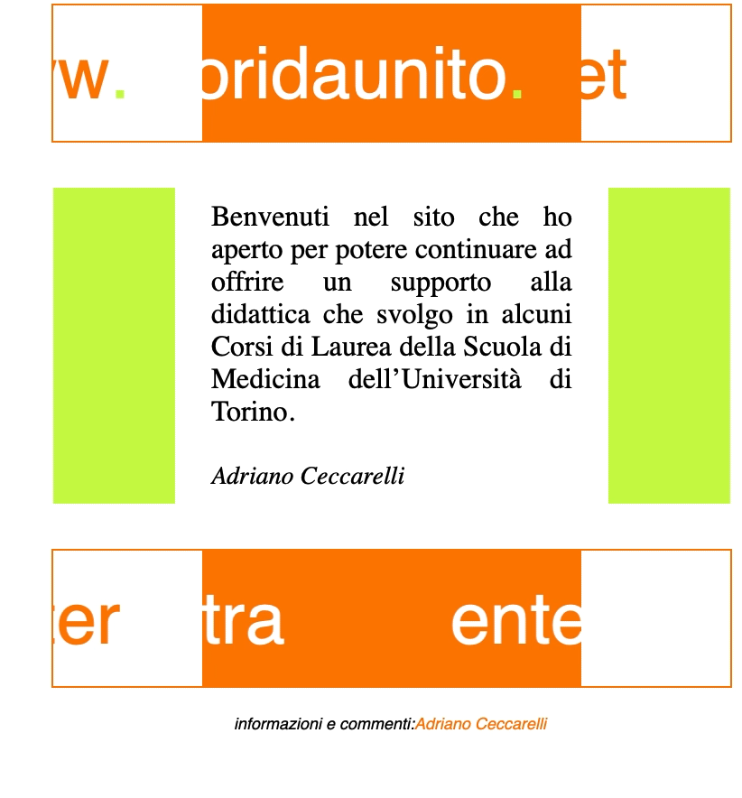
Adriano Ceccarelli

Slide 3
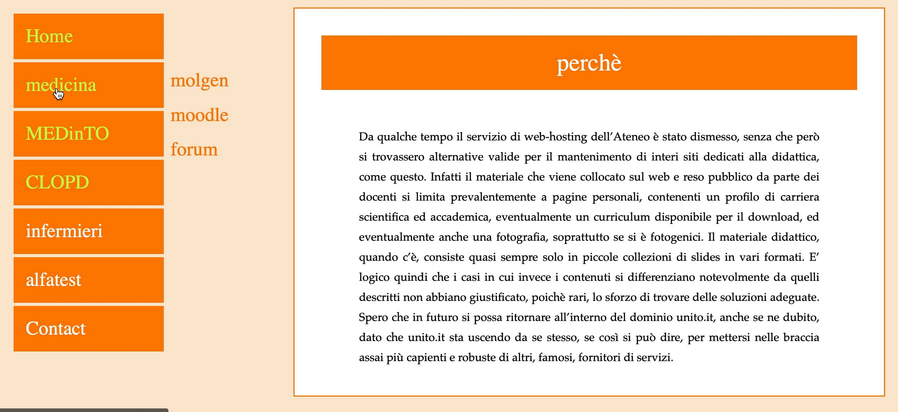
Adriano Ceccarelli

Slide 4
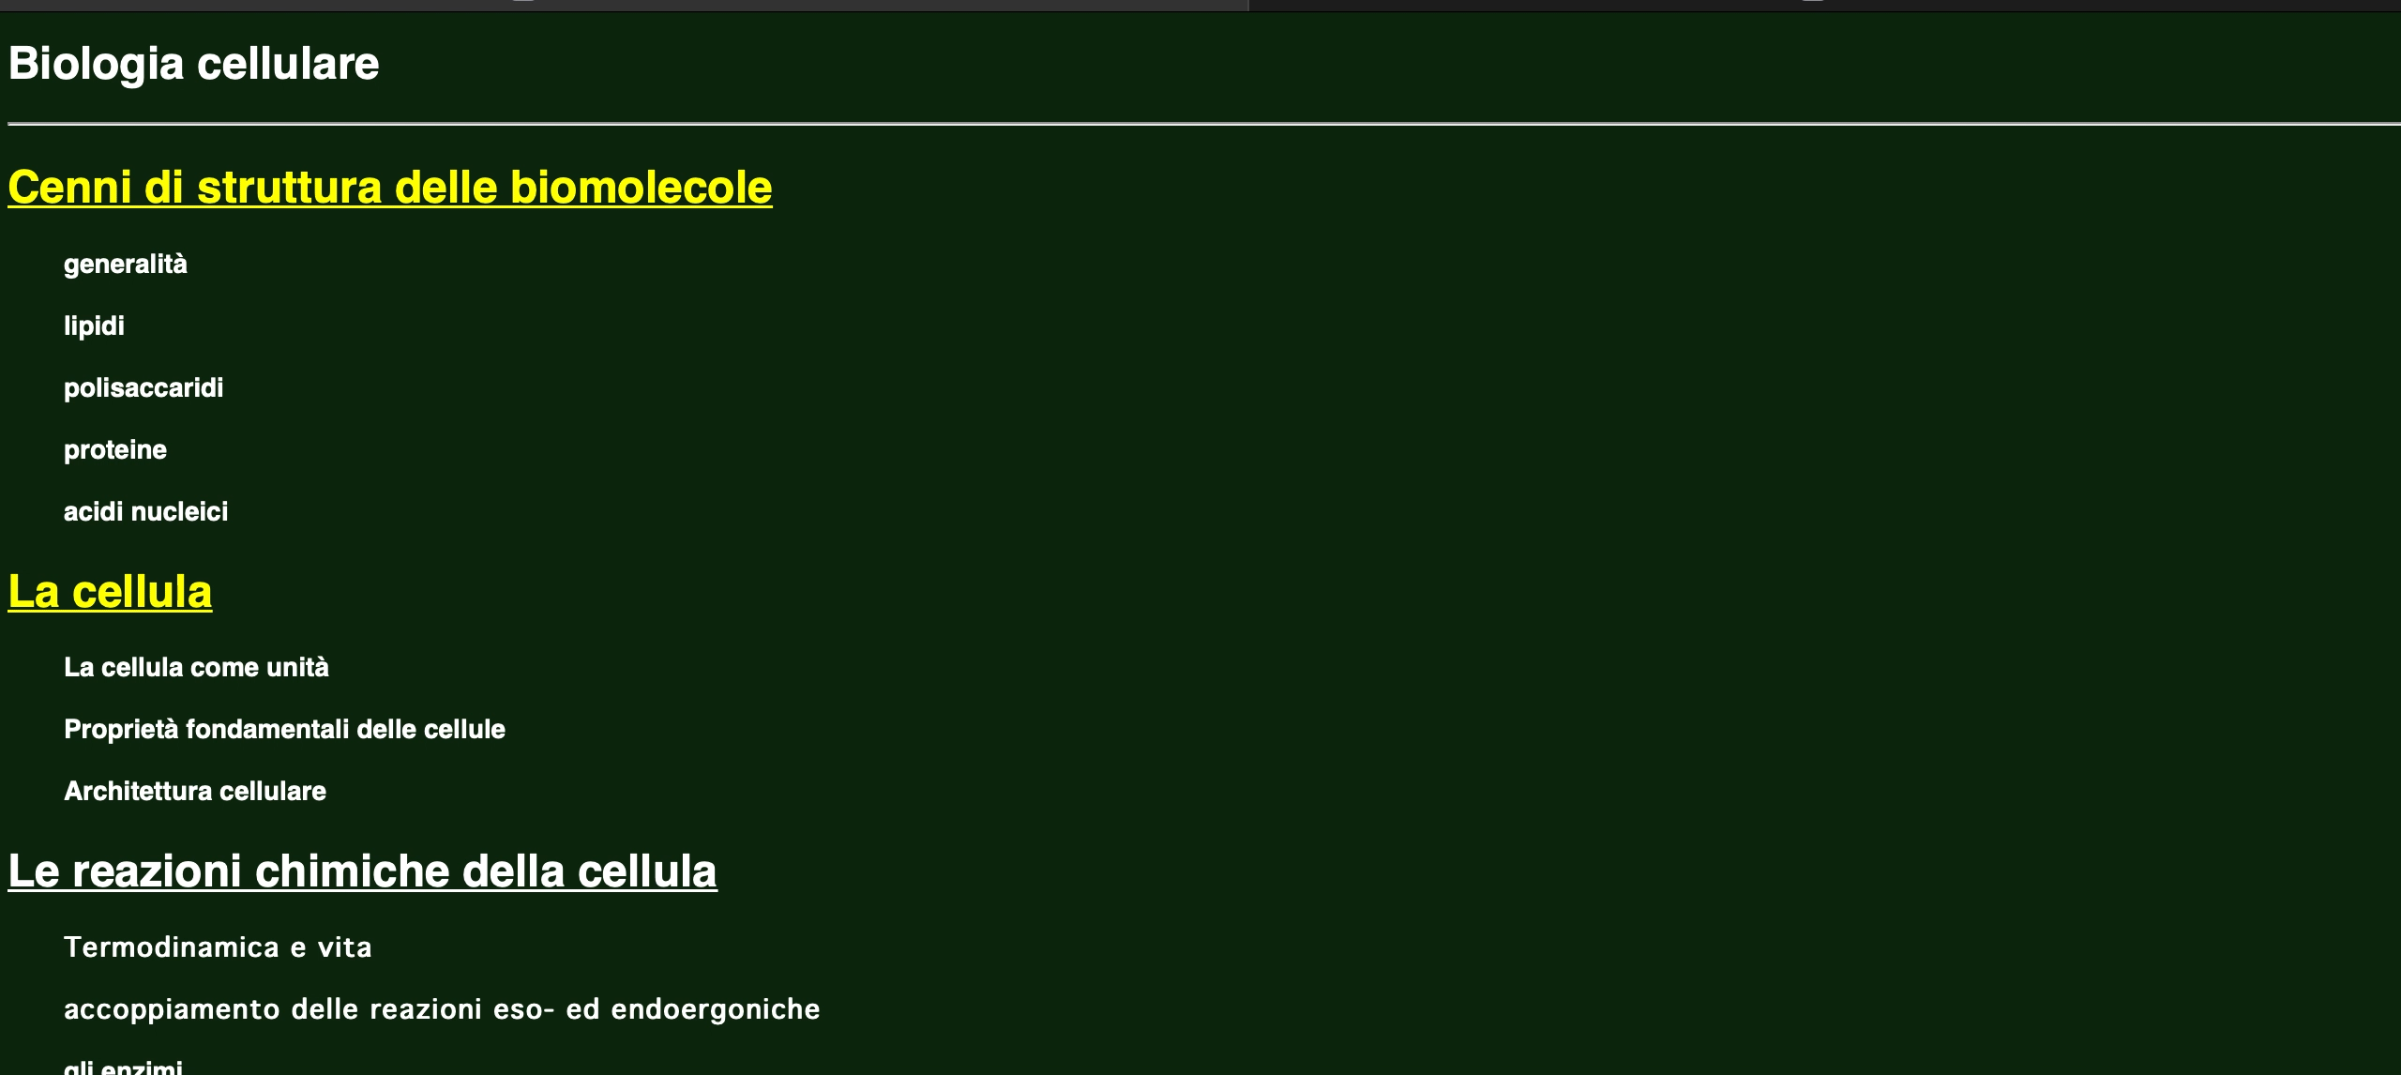
Adriano Ceccarelli

Slide 5
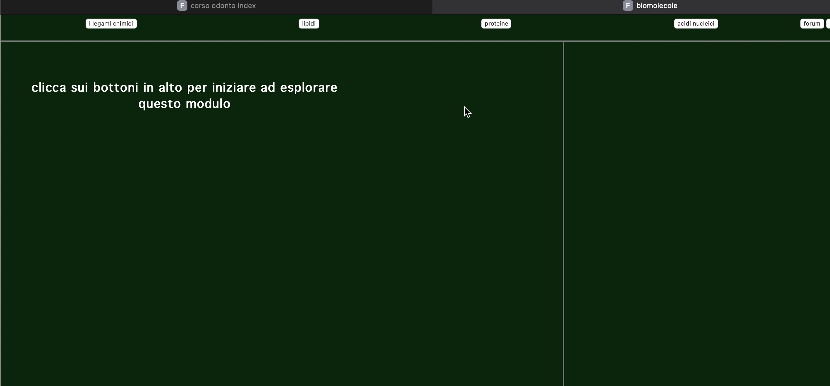
Adriano Ceccarelli

Slide 6
 | vantaggi | svantaggi
contenuti di tipo digitale di tipo sito web usati a lezione forniti come materiale di studio | upgrade continuo fruibile da vari tipi di dispositivi | coincidenza di contenuti (lezioni/materiali online) disincentivante
valutazione test intermedio e finale non strutturato quiz strutturati a fine corso | buona rilevazione di performances di tipo non nozionistico | tempo-docente per correzione test non strutturati eccessivo (30’/studente/elaborato) questo formato di corso non prevede tempo per esercizi su quiz finale
Studenti poco motivati e concentrati sugli aspetti nozionistici
Uso di moodle solo a scopo valutativo
Adriano Ceccarelli

Slide 7
Adriano Ceccarelli

Slide 8
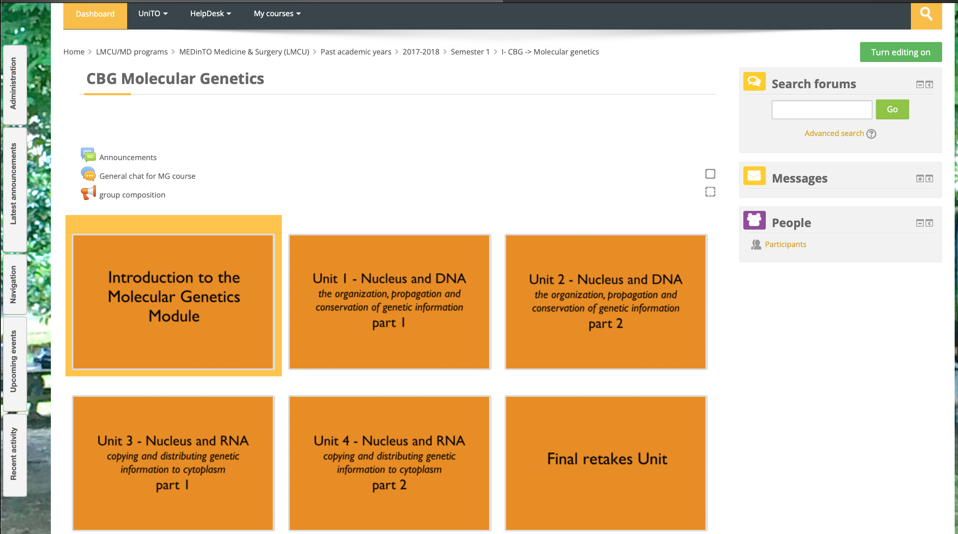
Adriano Ceccarelli

Slide 9
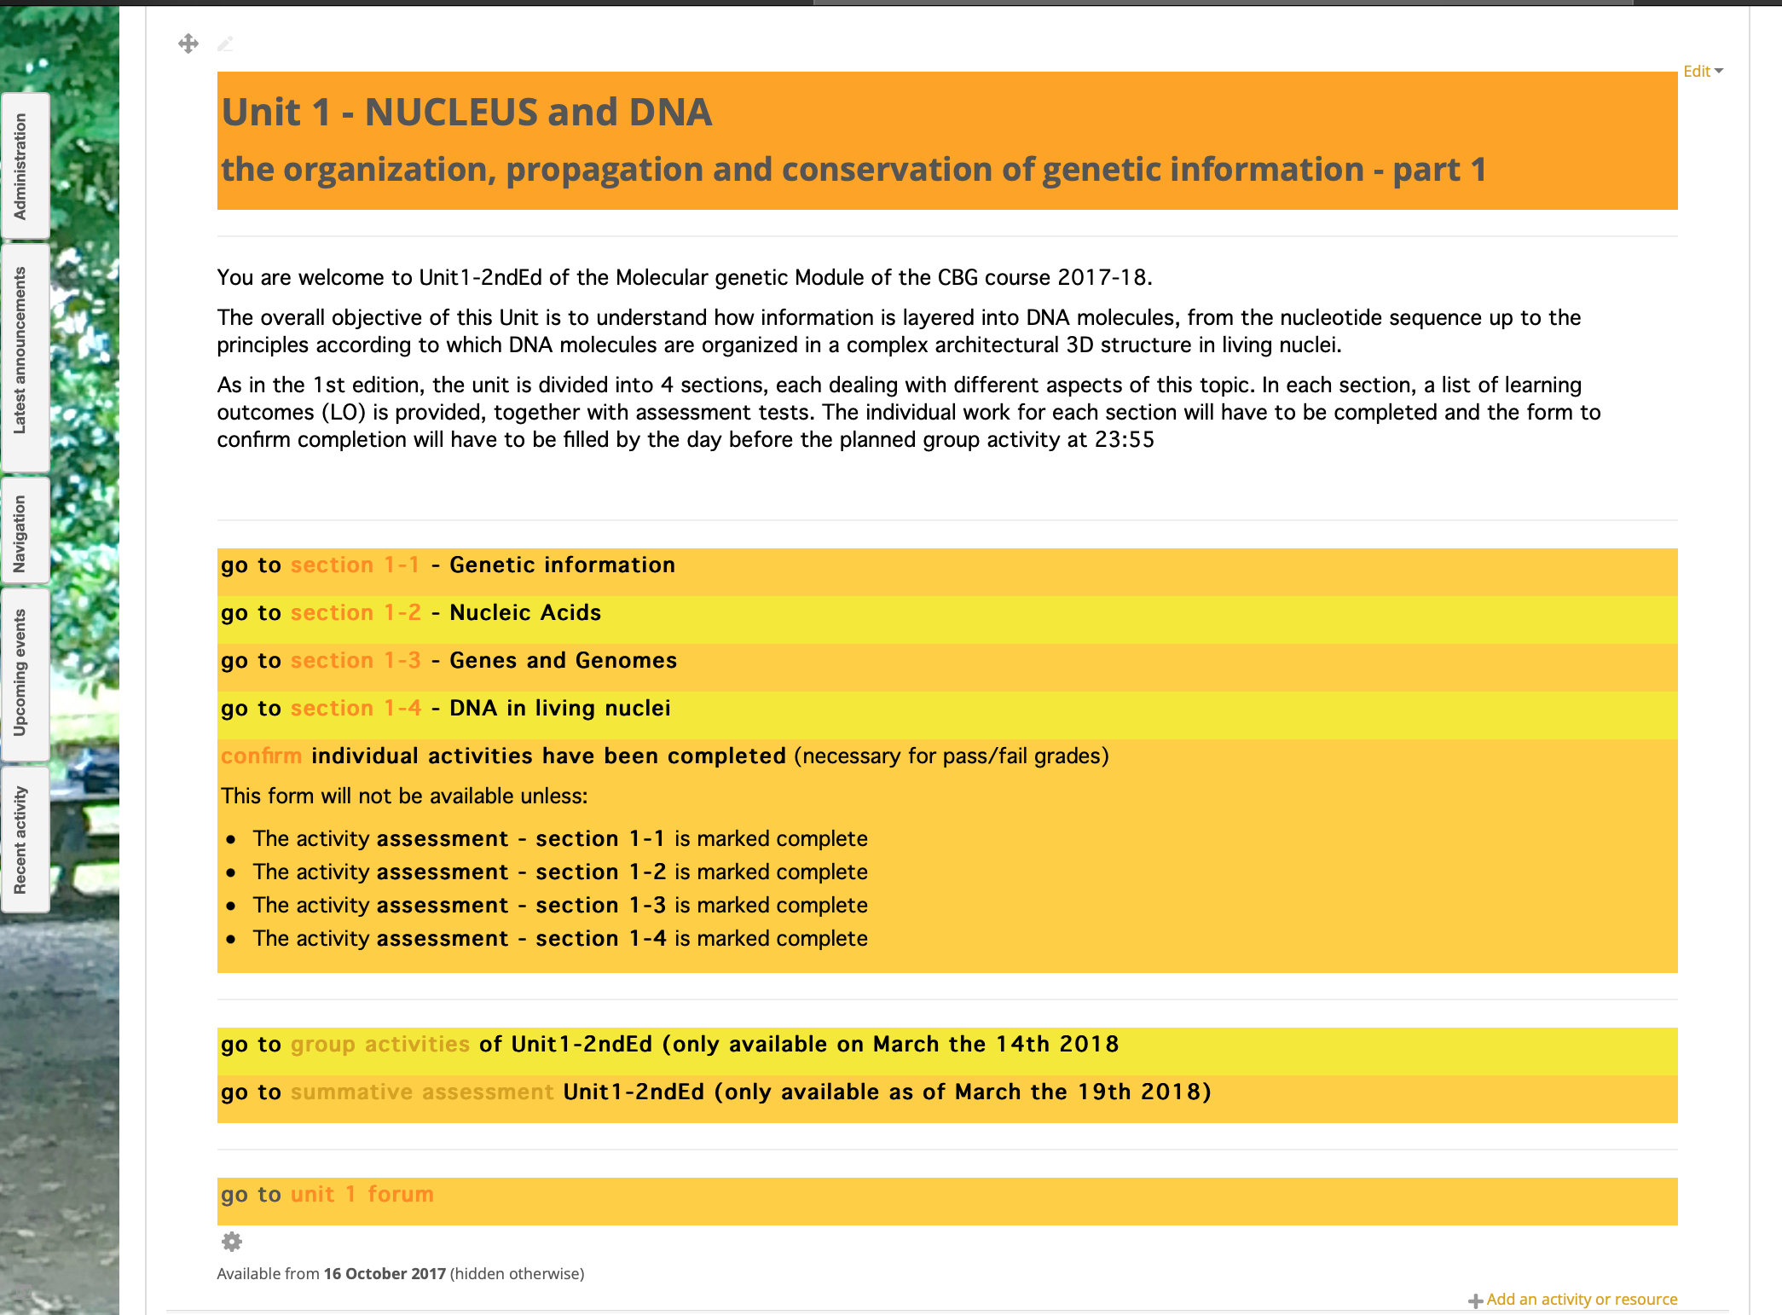
Adriano Ceccarelli

Slide 10
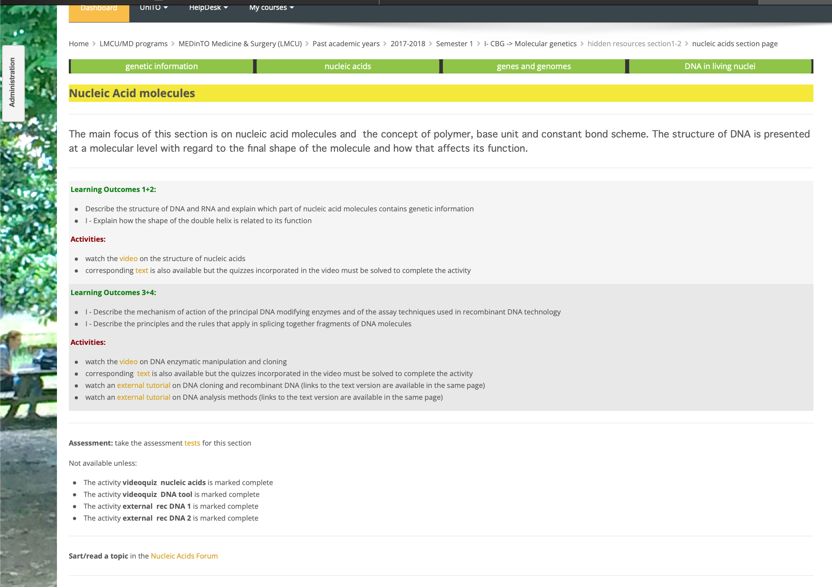
Adriano Ceccarelli

Slide 11
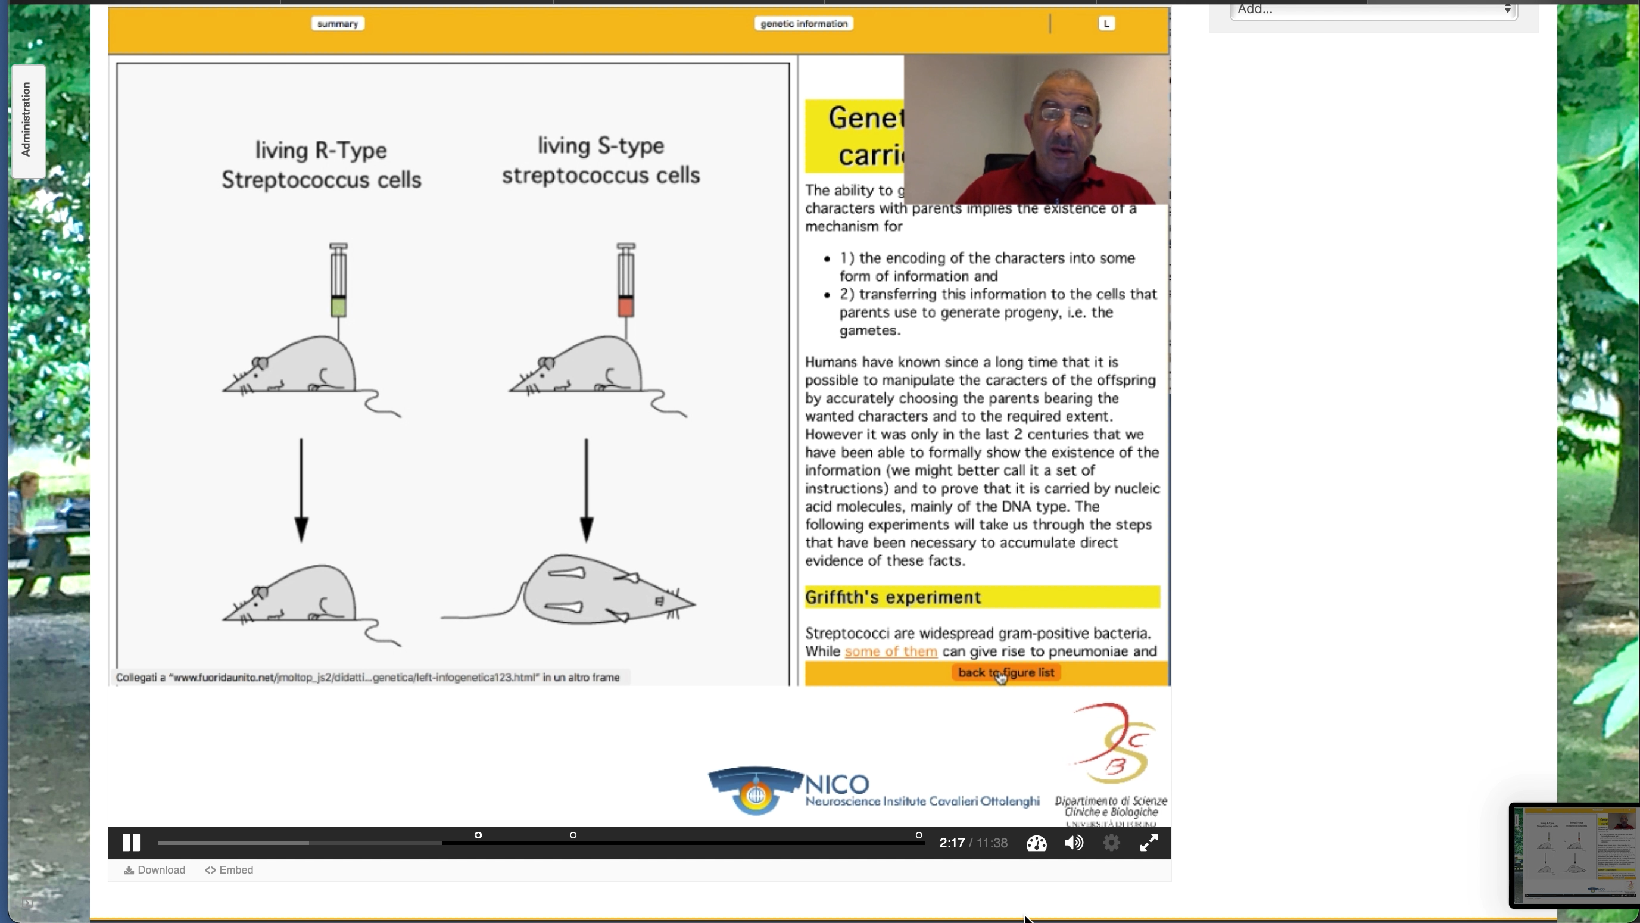
Adriano Ceccarelli

Slide 12
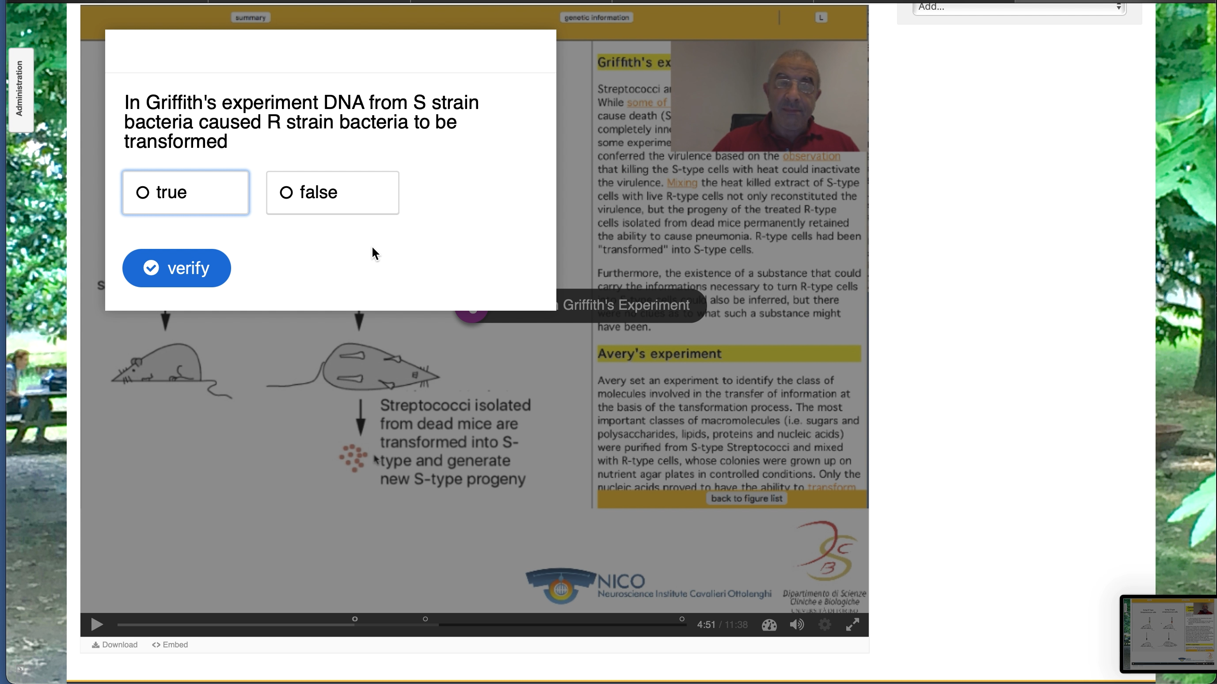
Adriano Ceccarelli

Slide 13
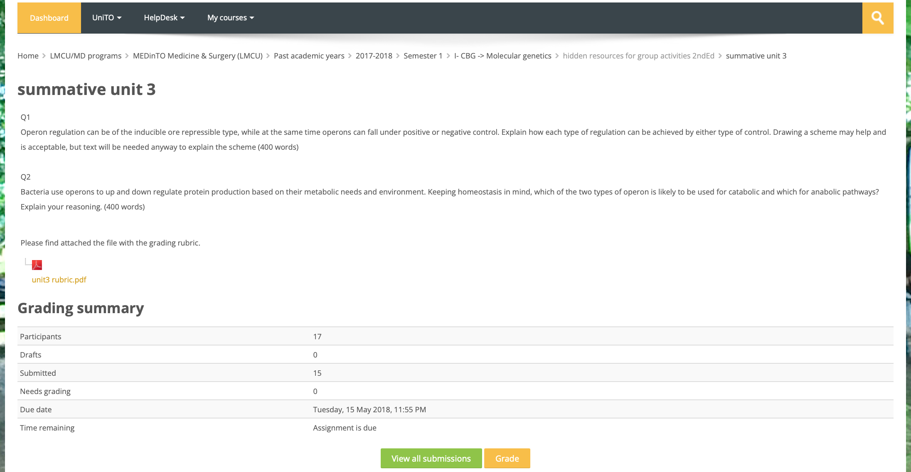
Adriano Ceccarelli

Slide 14
Adriano Ceccarelli

Slide 15
 | vantaggi | svantaggi
materiali precedentemente realizzati come sito ora usati per realizzare videolezioni con quiz | recupero parziale lavoro già svolto i quiz rendono le videolezioni interattive autonomia dello studente nella fruizione/somministrazione dei materiali | autonomia dello studente nella fruizione/somministrazione dei materiali
valutazione Test finali non strutturati basati su svolgimento attività indicate nei materiali online | buona analisi della performance di tipo non nozionistico | possesso di nozioni di base solo inferito. non tutti i test riescono a porre una relazione di dipendenza tempo/docente eccessivo
Studenti poco inclini a atteggiamento critico nei confronti del proprio apprendimento
Concetti di base non sempre acquisiti nonostante la performance finale fosse positiva (livello minimo)
Adriano Ceccarelli

Slide 16
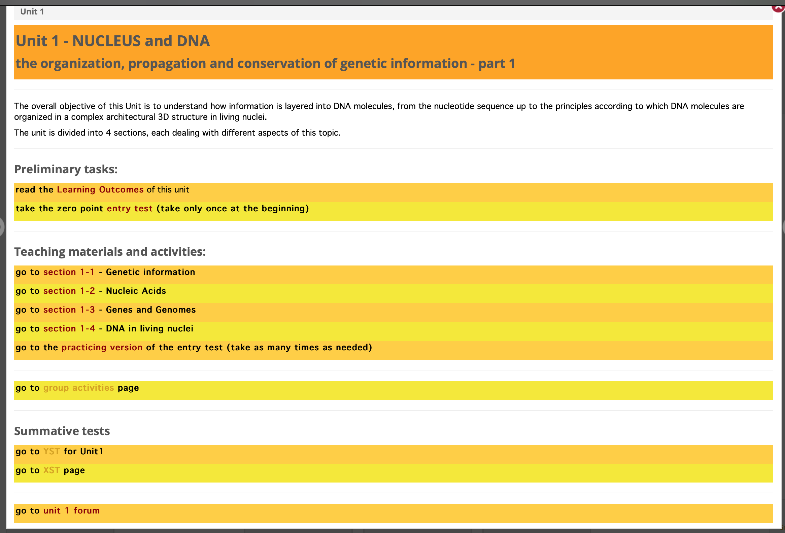
lo studente verifica la propria conoscenza in un pannello di quiz che esplorano l’intera unità.
un solo tentativo a inizio unità.
esito salvato e visionabile per confronto
copia di entry test.
ripetibile con tentativi illimitati
lo studente verifica di avere colmato le lacune
Adriano Ceccarelli

Slide 17
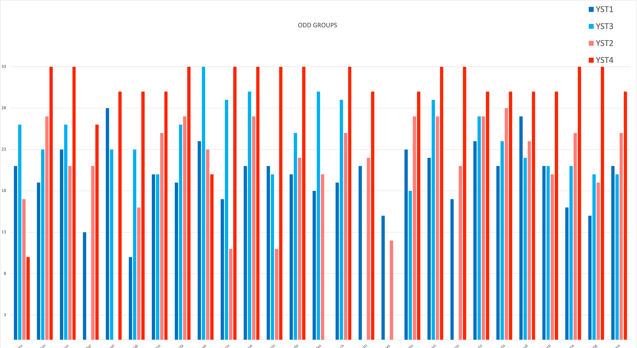
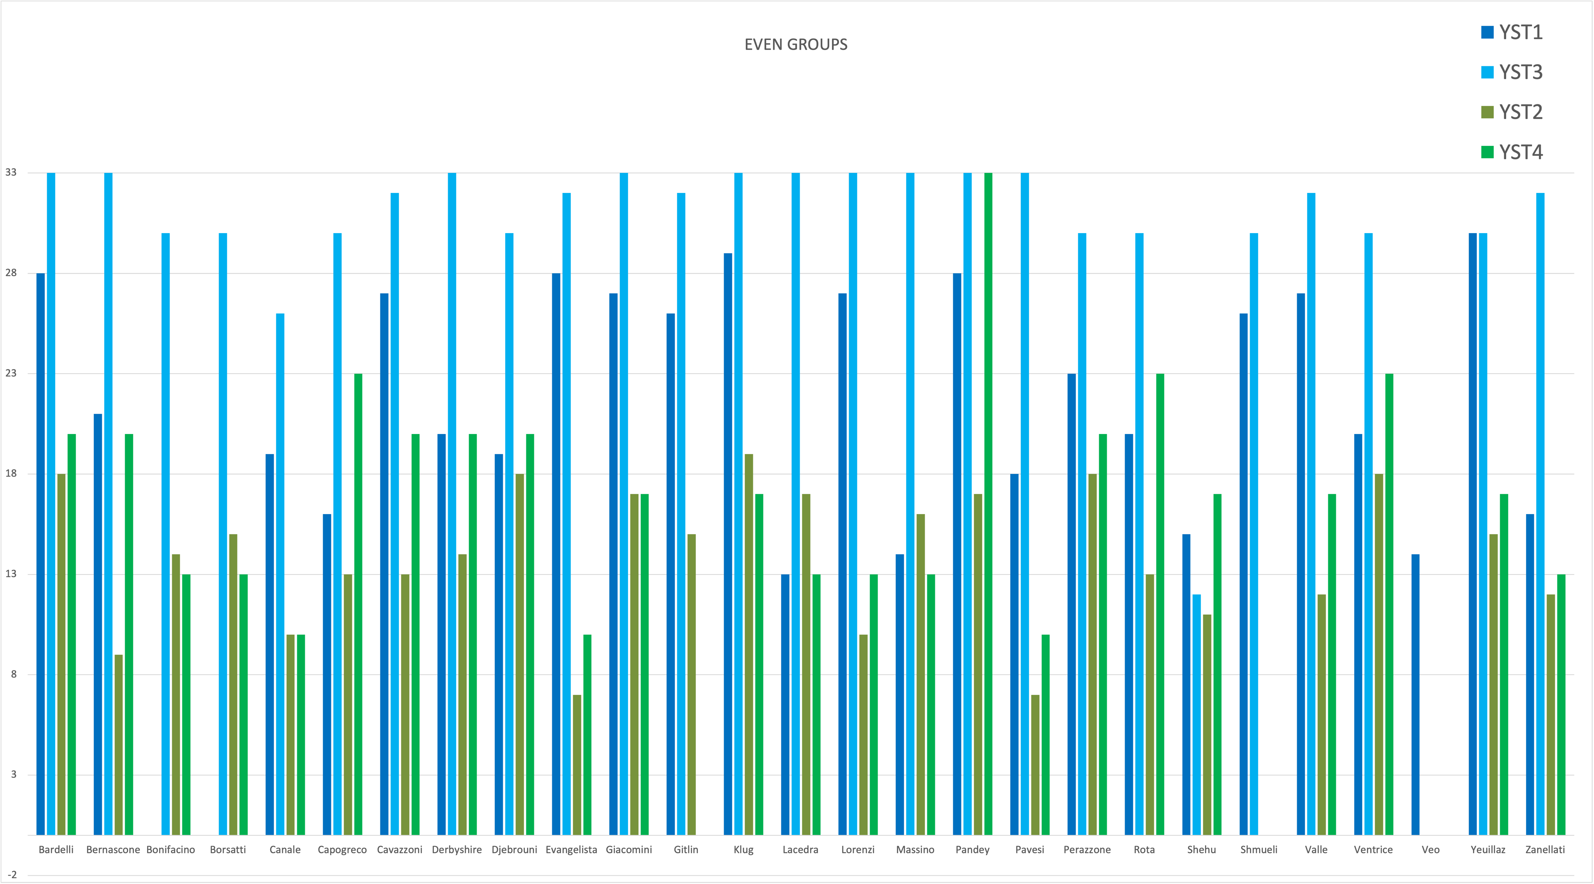
Adriano Ceccarelli

Slide 18
 | vantaggi | svantaggi
disponibilità di entry/practising test per favorire la autovalutazione e dare allo studente il controllo della situazione | controllo sul processo di apprendimento (almeno conoscenza fattuale) trasferito allo studente tempo-docente speso in valutazione formativa si riduce | Il pannello di quiz non è usato a scopo formativo
Valutazione Test strutturato fine unità Test non strutturato fine unità | maggiore controllo su apprendimento nozioni di base. possibilità di variare il peso di ciascuna parte sulla base di altri coefficienti | Alto rischio di falsare il risultato (forse in più modi)
….COVID…..
Adriano Ceccarelli

Slide 19

 | possibili aspetti positivi | problematiche comuni
valutazione formativa | migliorare la preparazione degli studenti in modo mirato. | eccessivo tempo-docente necessario i feedback forniti devono potersi applicare a sfide di tipo diverso nel progredire del corso, per cui in realtà cambiano sempre le condizioni
valutazione autentica | Aumentare la motivazione degli studenti | per discipline di base, numero limitato di sfide adeguate (ma non impossibile) difficile individuazione di temi e problematiche che non campi più specifici invadano
valutazione continua | Valutare competenze nelle condizioni in cui normalmente esse vengono messe in atto | necessario sovvertire completamente il concetto di esame standard attuale, soprattutto nell’immaginario collettivo della classe docente…
Adriano Ceccarelli

Slide 20
valutazione formativa
il docente partecipa solo ad una prima prova del processo di valutazione fornendo un punto di riferimento per l’uso delle rubriche di valutazione
le rubriche sono costruite insieme agli studenti (ove possibile) e sono comunque condivise e già disponibili al momento delle performances richieste.
escludere il docente dalle fasi intermedie
combinare valutazione fra pari ed autovalutazione finale su una serie limitata di «prodotti finiti»
ogni test (non strutturato) eseguito viene sottoposto a valutazione fra pari, riceve un feedback e può essere revisionato, sulla base della interpretazione critica soggettiva del feedback ottenuto
riutilizzare valutazione tra pari e feedback per la valutazione finale
L’insieme delle revisioni dei prodotti rappresenta al tempo stesso sia il risultato della valutazione formativa sia il materiale su cui effettuare la valutazione finale. Il lavoro di feedback è incentivato dal suo effetto sul risultato finale
Adriano Ceccarelli

Slide 21
valutazione autentica
La identificazione può riguardare un numero limitato di problematiche. Questo potrebbe essere la misura della rilevanza di uno specifico insegnamento nell’ambito del profilo di competenze professionali del laureato.
Forse risponde alla domanda «a cosa serve quello che insegno?» in modo più veritiero
identificare problematiche reali il più vicine possibile al campo professionale
Adriano Ceccarelli

Slide 22
valutazione continua
Ogni test, proposto al termine di ciascuna unità didattica, è basato sulla dimostrazione di competenze mediante soluzione di problemi e richiede, oltre alla soluzione, la dimostrazione di una capacità critica di analisi del problema, individuazione delle conoscenze necessarie a risolverlo.
Gli studenti hanno accesso a tutti le fonti di informazione necessarie e sono incoraggiati a comunicare per risolvere il problema. Spesso il lavoro nasce come lavoro di gruppo
esecuzione dei test asincrona e non controllata
revisione dei test sulla base dei feedback ricevuti
La revisione del prodotto del test non rappresenta la seconda esecuzione di un quiz già svolto, in cui si cambiano i valori ma le formule restano le stesse. E’ una nuova stesura, e deve essere corredata da testo che motiva la scelta degli argomenti oggetto revisione
Adriano Ceccarelli

Slide 23
ePortfolio
è un contenitore che viene creato su una piattaforma virtuale dove gli studenti possono aggiungere i prodotti del loro lavoro durante il corso
è mirato a dimostrare competenze
è un contenitore che viene creato su una piattaforma virtuale dove gli studenti possono aggiungere i prodotti del loro lavoro durante il corso
deve essere uno strumento attivante (coinvolgente e capace di suscitare apprendimento attivo)
è mirato a dimostrare competenze
deve dimostrare un processo di crescita non solo una fotografia di uno stato, quindi….
deve essere migliorabile fino a fine corso, secondo feedback e suggerimenti dei compagni + discussioni con docenti, gruppi o anche 1:1
deve essere uno strumento attivante (coinvolgente e capace di suscitare apprendimento attivo)
deve dimostrare un processo di crescita non solo una fotografia di una stato, quindi
deve essere migliorabile fino a fine corso, secondo feedback e suggerimenti dei compagni + discussioni con docenti, gruppi o anche 1:1
le versioni intermedie dei prodotti devono restare disponibili, e le nuove versioni migliorate devono essere presentate insieme alla descrizione dell'intervento migliorativo e delle sue motivazioni
le versioni intermedie dei prodotti devono restare disponibili, e le nuove versioni migliorate devono essere presentate insieme alla descrizione dell'intervento migliorativo e delle sue motivazioni
-contiene materiali di diverse tipologie:
saggi scritti,
mappe concettuali,
posters,
illustrazioni,
testo di tipo vario
In questo tipo di valutazione gli studenti valutano criticamente le proprie prestazioni ed i propri risultati, migliorando in modo continuo
contiene necessariamente documenti metacognitivi (riflessione sul proprio apprendimento e sulle sue tappe)
-contiene materiali di diverse tipologie:
saggi scritti,
mappe concettuali,
posters,
illustrazioni,
testo di tipo vario
è organizzato in 2 parti: 1 richiesta dal docente, 1 prodotta in modo autonomo dallo studente che ovviamente sceglierà i prodotti che ritiene migliori. Utile/richiesta una motivazione della scelta
-termina con un documento di autovalutazione globale (sui contenuti e per competenze) in cui lo studente identifica debolezze e punti di forza, li giustifica e li spiega, e rilascia una valutazione finale sulle proprie competenze
contiene necessariamente documenti metacognitivi (riflessione sul proprio apprendimento e sulle sue tappe)
è organizzato in 2 parti: 1 richiesta dal docente, 1 prodotta in modo autonomo dallo studente che ovviamente sceglierà i prodotti che ritiene migliori. Utile/richiesta una motivazione della scelta
-dovrebbe essere lasciato a disposizione dei compagni sia per ricevere commenti e aiuto sia per essere usato come esempio se ritenuto utile
-termina con un documento di autovalutazione globale (sui contenuti e per competenze) in cui lo studente identifica debolezze e punti di forza, li giustifica e li spiega, e rilascia una valutazione finale sulle proprie competenze
-dovrebbe essere lasciato a disposizione dei compagni sia per ricevere commenti e aiuto sia per essere usato come esempio se ritenuto utile
Adriano Ceccarelli

Slide 24
Mahara
Cosa vuol dire?
«pensare»… «il pensare»… «pensiero» (maori)
Nato come prodotto di un progetto di sviluppo di software per gestione di ePortfolios, finanziato da:
New Zealand's Tertiary Education Commission's e-learning Collaborative Development Fund (eCDF),
di cui fanno parte Massey University, Auckland University of Technology, The Open Polytechnic of New Zealand, Victoria University of Wellington
E successivamente dal New Zealand’s Ministry of Education e da Open Polytechnic
Che origini ha?
Dove lo trovo?
https://www.mahara.org
Adriano Ceccarelli

Slide 25
Che caratteristiche ha?
Student centered
Progettato per essere student-centered (a differenza di molti LMS institution-centered)
L’utente controlla quali oggetti e quali informazioni (artefatti-artefacts) rendere visibili
Gli oggetti sono raccolti in pagine (collezioni di oggetti) e le pagine possono a loro volta essere parte di collezioni di pagine
La condivisione può essere con il pubblico (mondo o utenti selezionati) o con membri di comunità interne a mahara
I contenuti possono essere aggiunti ad una watchlist per ricevere avvisi ogniqualvolta vengono modificati
L’autore può sottomettere il proprio portfolio a valutazione da parte di un tutor, in forma di uno snapshot sia del formato sia del contenuto di quel momento
Può ospitare journals/blogs
Permette di strutturare CV
Adriano Ceccarelli

Slide 26
Che caratteristiche ha?
Administration and interoperability
Dotato di report-builder per la costruzione di vari tipi di report (sito, istituzione, gruppo, utente)
Connessione a LMS con LTI
Customizzabile rispetto a: lingue, temi, metodi di autenticazione, numero di organizzazioni afferente alla medesima istanza, etc
Adriano Ceccarelli

Slide 27
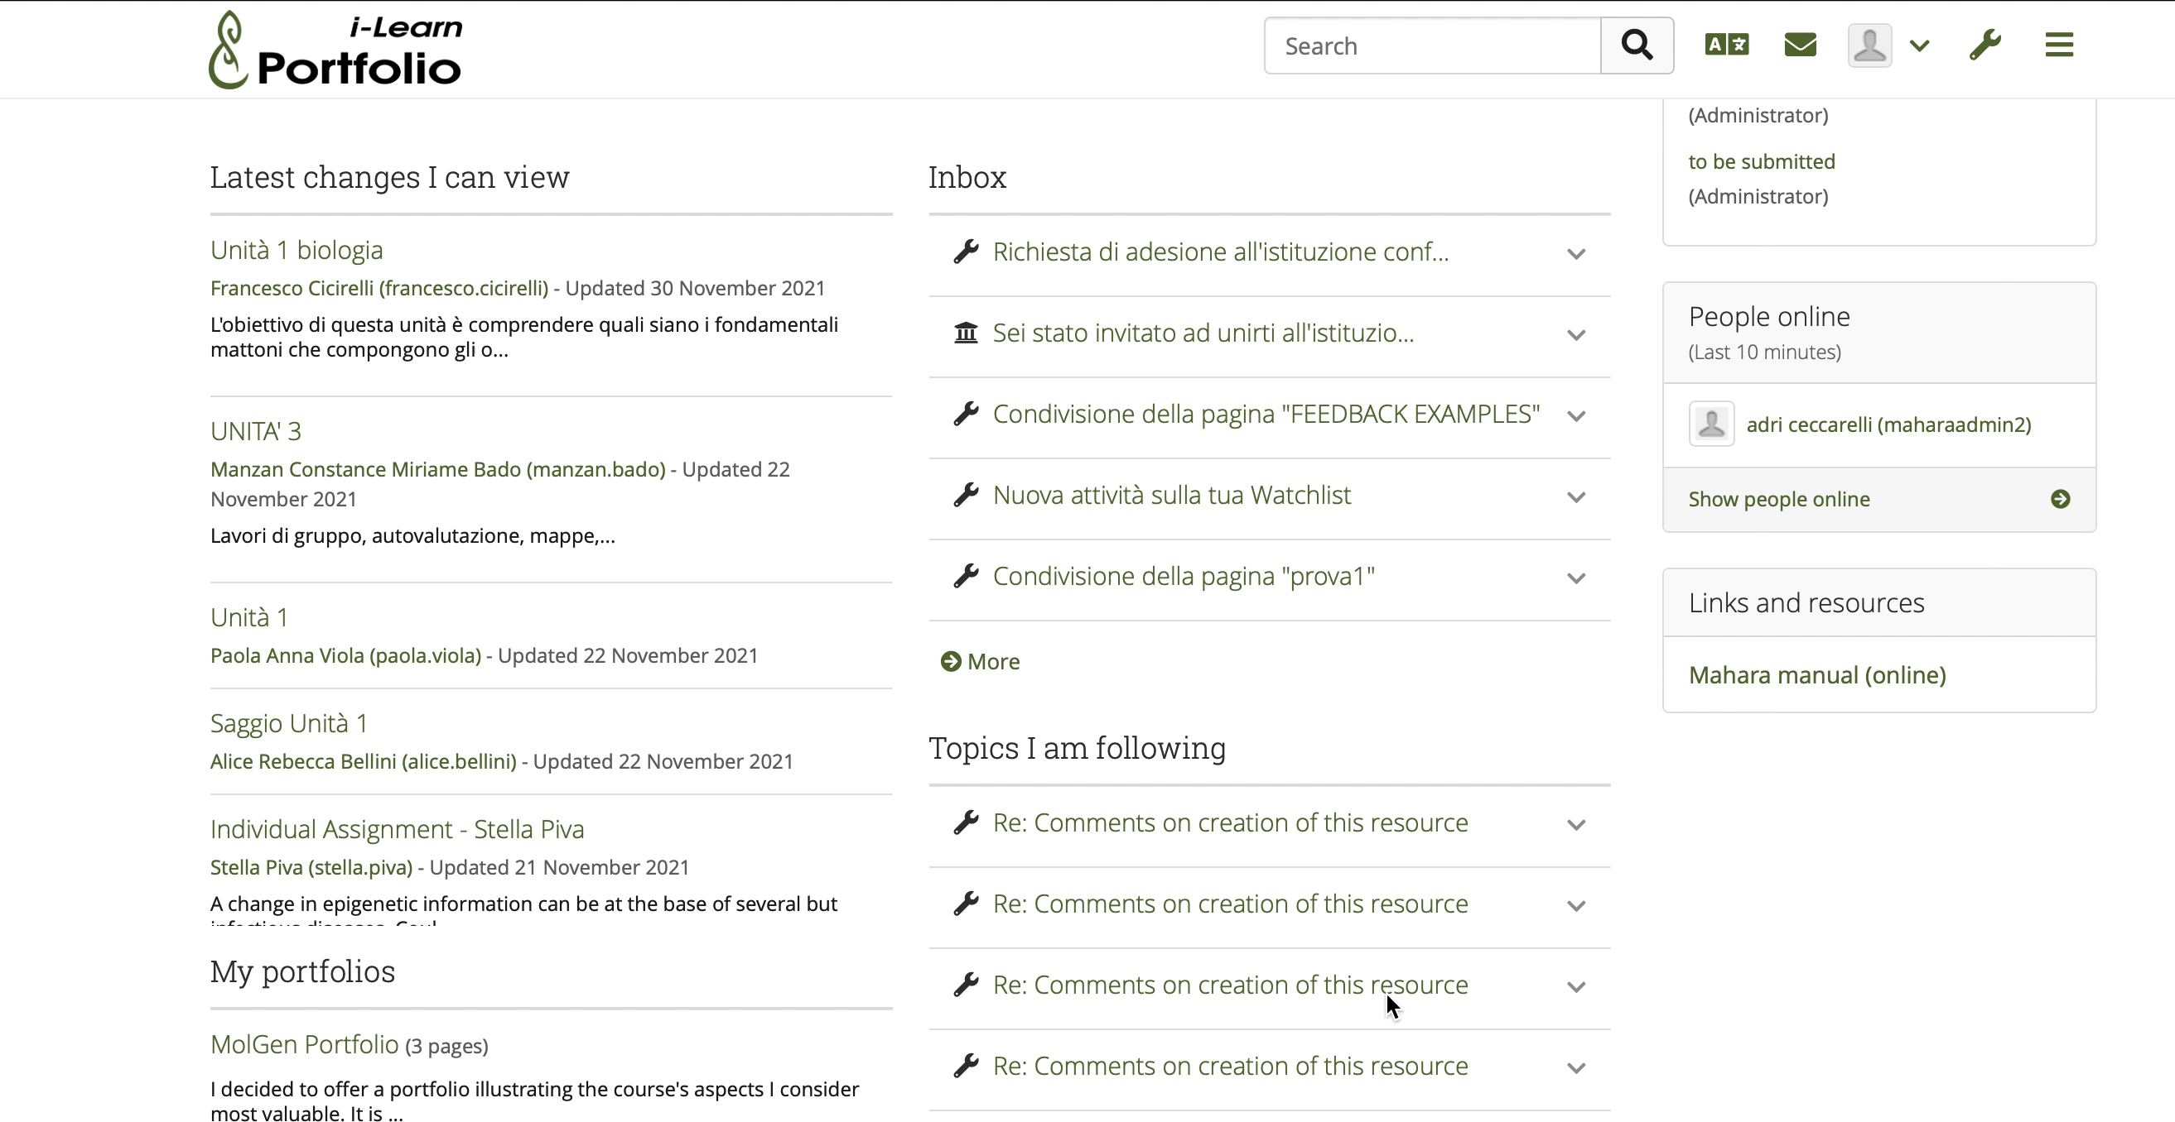
Come si presenta?
Adriano Ceccarelli

Slide 28
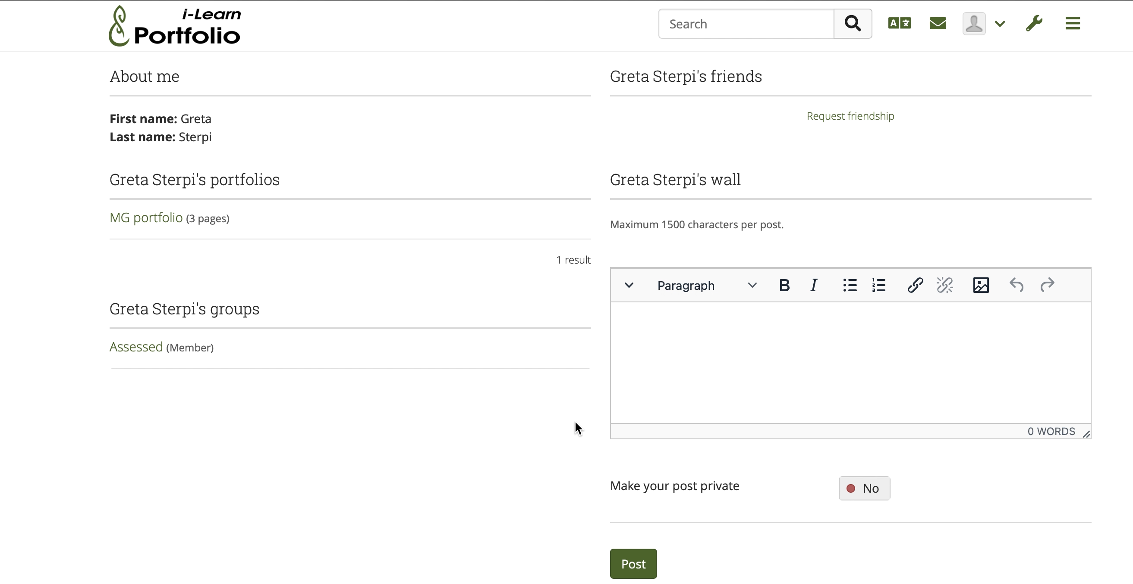
Come si presenta?
Adriano Ceccarelli

Slide 29
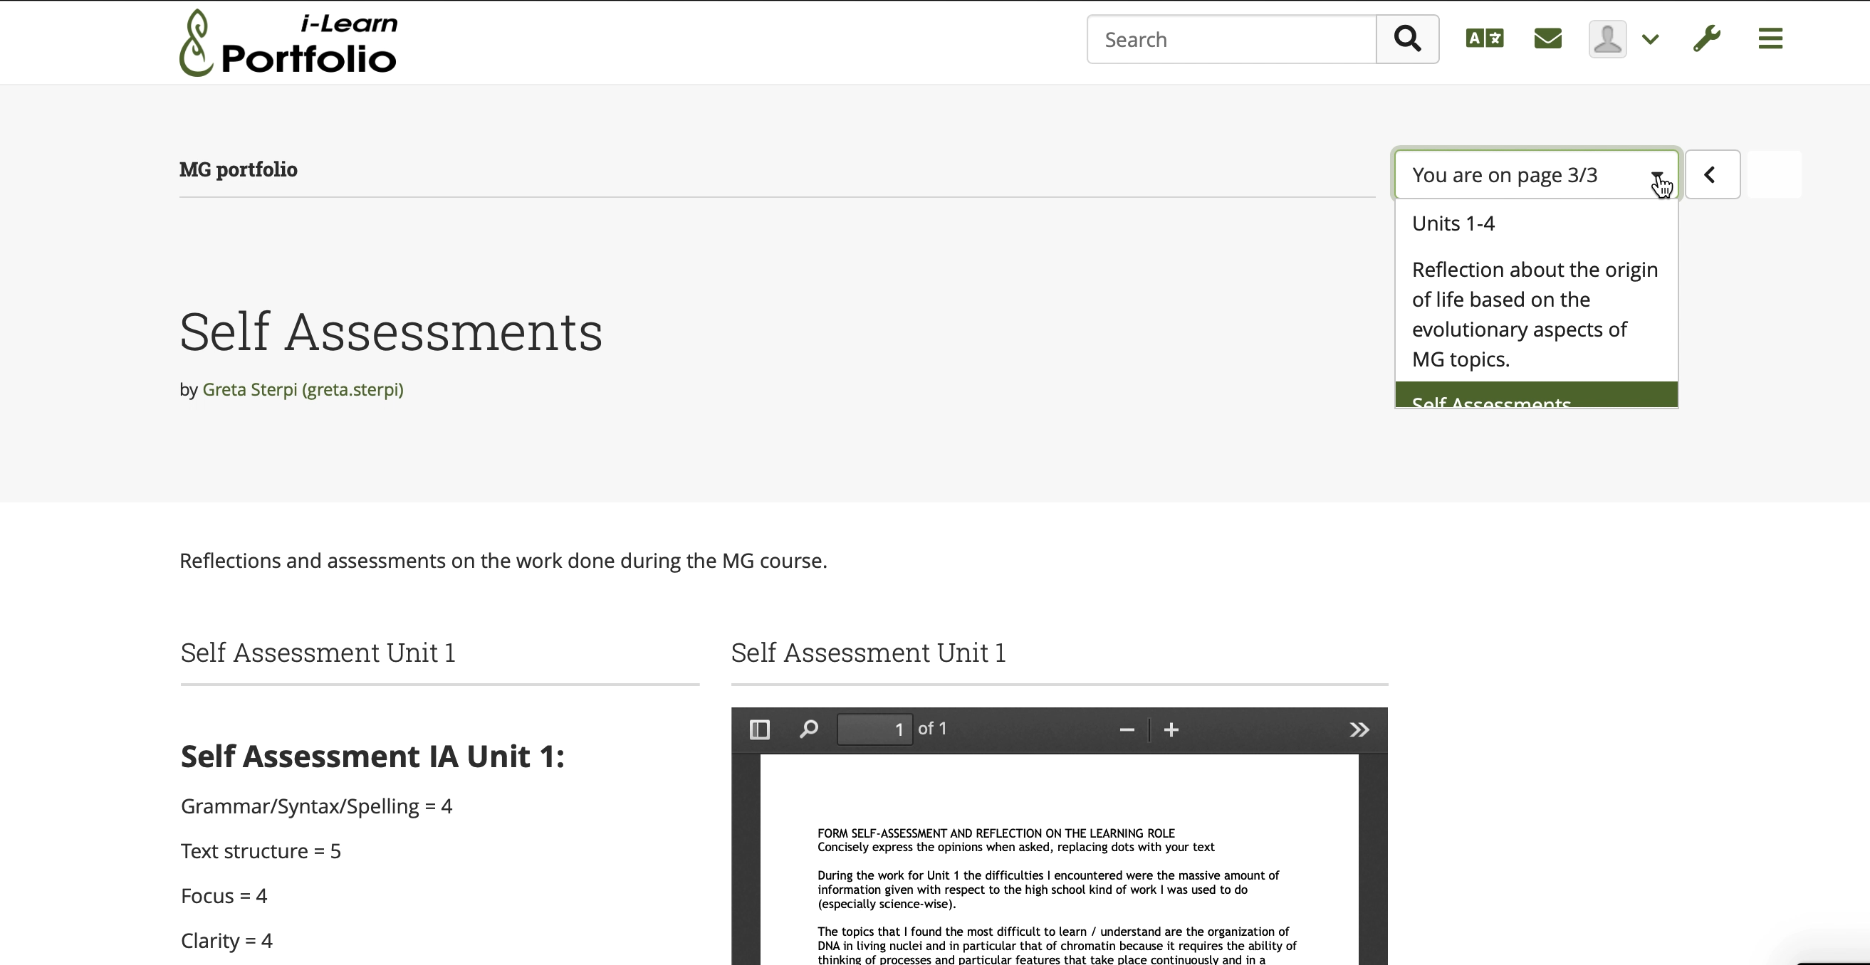
Come si presenta?
Adriano Ceccarelli

Slide 30
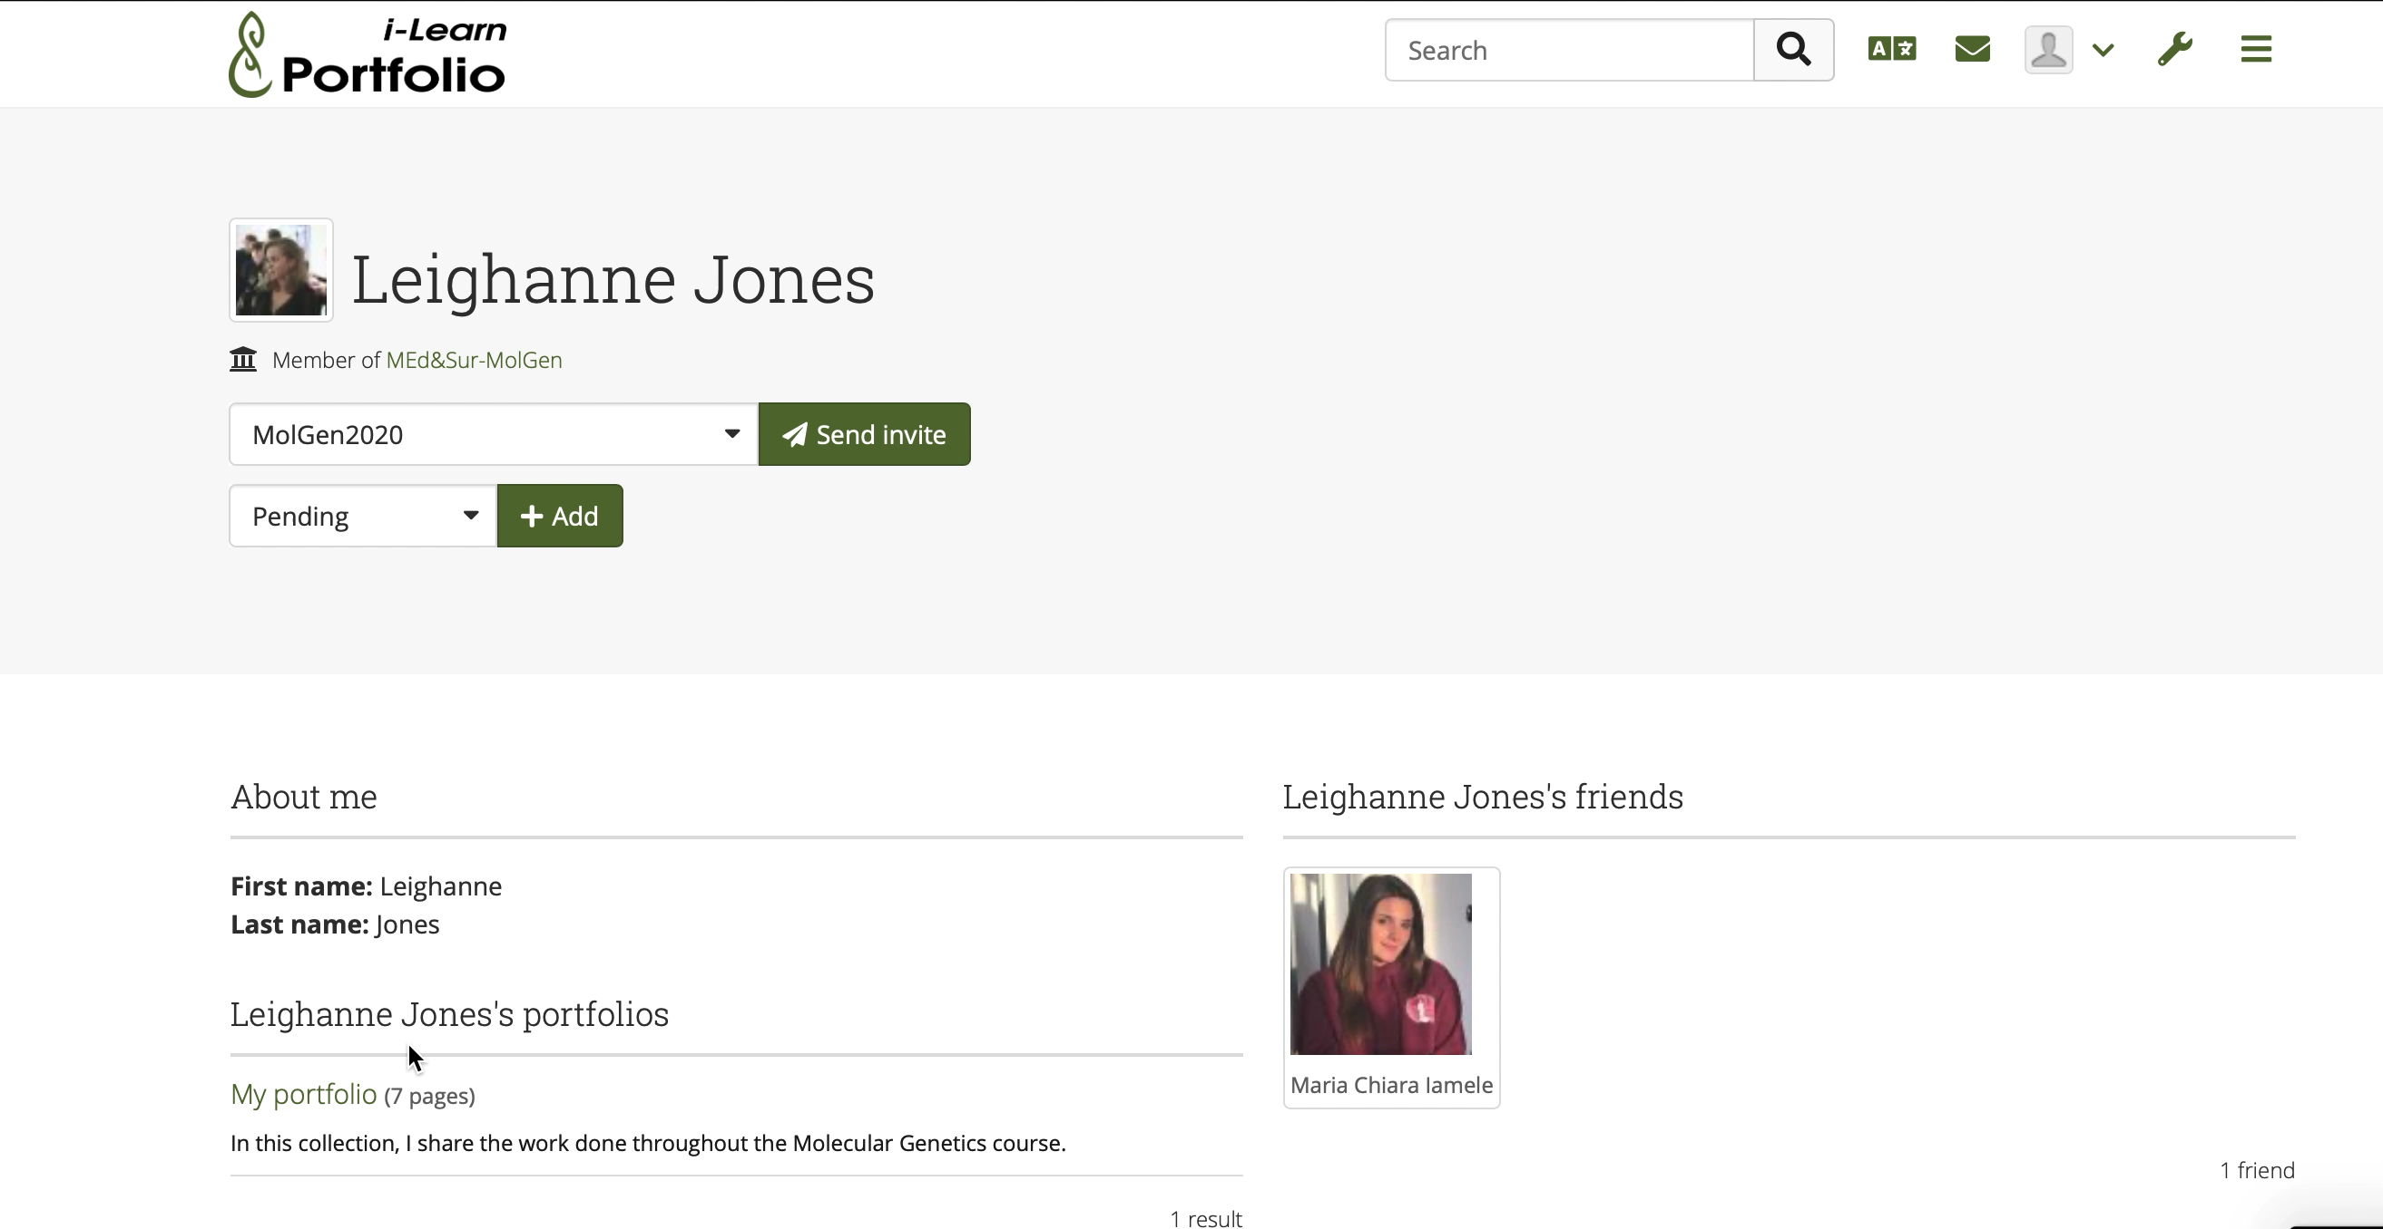
Come si presenta?
Adriano Ceccarelli

Slide 31
Nuovi corsi (2020-21) strutturati con moodle, come corsi precedenti:
4 unità
Videolezioni con quiz – eliminati i salti condizionati nei video
Pannelli di quiz facoltativi a disposizione per autovalutazione
Problemi di fine unità svolti come workshop
Valutazione fra pari e rilascio di feedback secondo rubriche
Moodle utilizzato per:
Somministrare materiali
Somministrare quiz strutturati di autovalutazione
Raccogliere il prodotto dei test non strutturati
Mediare la valutazione fra pari
Redistribuire i risultati ed i feedback
Adriano Ceccarelli

Slide 32
Mahara (su server di di.unito.it)
Collegato a moodle con LTI
Utenti moodle accedono da moodle con autenticazione automatica
Accoglie i prodotti processati su moodle, prima o dopo feedback e revisioni
Permette agli studenti di avere una visione delle esperienze dei compagni in modo immediato ed efficace per capire «cosa serve per fare bella figura»
Permette di lasciare ulteriori feedback non condizionati dai parametri di una rubrica
Stimola gli studenti a individuare modalità/oggetti con cui dimostrare le proprie competenze
Adriano Ceccarelli

Slide 33
moodle
mahara
produzione artefatto
una volta per consegna
numero illimitato di volte
valutazione fra pari
valutazione
critica del feedback ricevuto
Invio a mahara
workshop
feedback
auto-valutazione
revisione
identifica le prove
indica i criteri di valutazione
produce evidenza di conoscenza e apprendimento
garantisce la valutazione finale
sviluppa pensiero critico autovalutazione,
dà il controllo della propria performance
sfrutta il feedback in modo formativo efficace
revisione
Adriano Ceccarelli

Slide 34
Analisi dei risultati
Confronto fra il profitto di due coorti (2019 e 2020) in due corsi distinti
  Biologia cellulare (CdS Infermieristica - 65 iscritti max)
  Molecular Genetics – (Cds Medicine & Surgery - 102 iscritti max)
Analisi della distribuzione dei voti conseguiti immediatamente dopo fine corso (problema immatricolazioni tardive)
(solo per un corso) Confronto fra alcune domande chiave di un questionario somministrato a fine corso (per sopperire alle gravi lacune di EduMeter…)
Adriano Ceccarelli

Slide 35
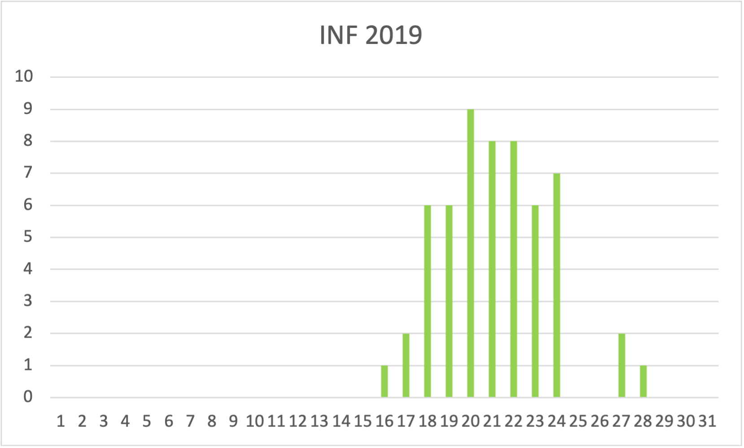
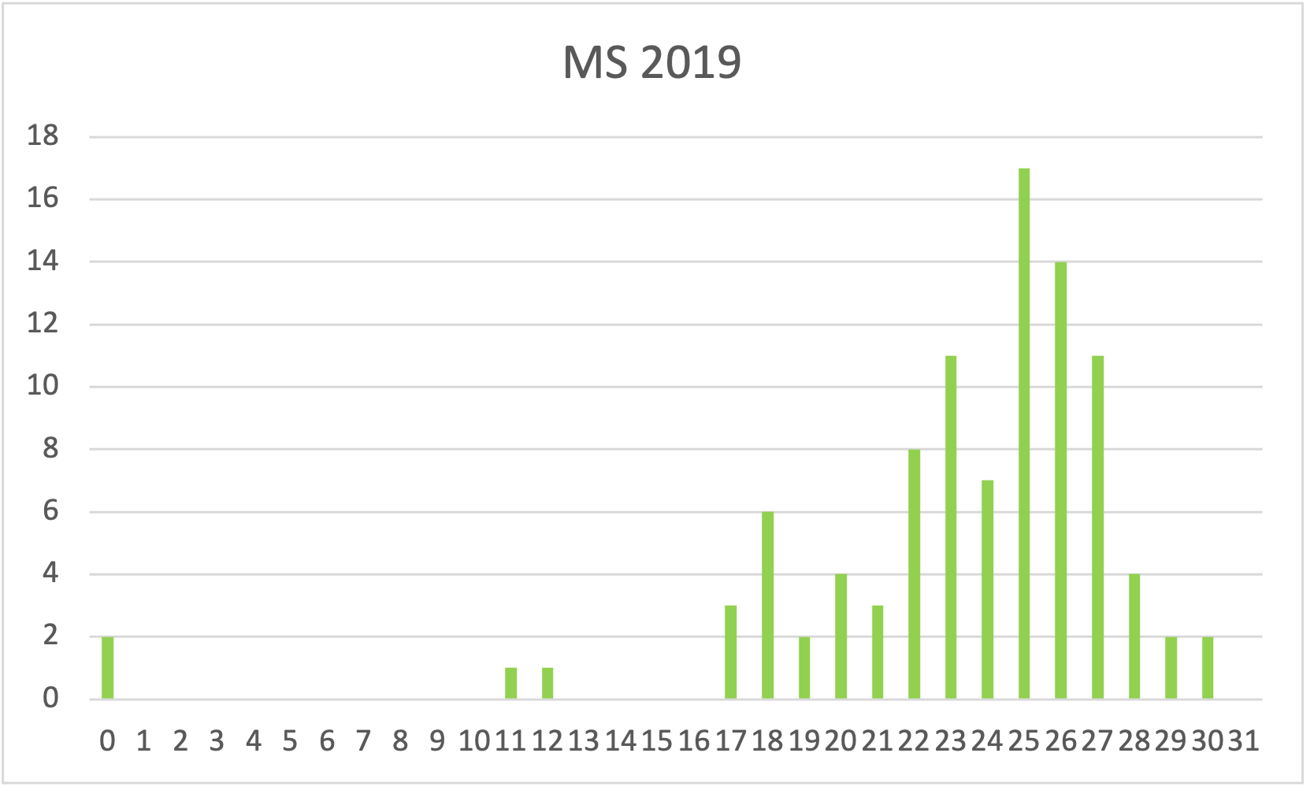
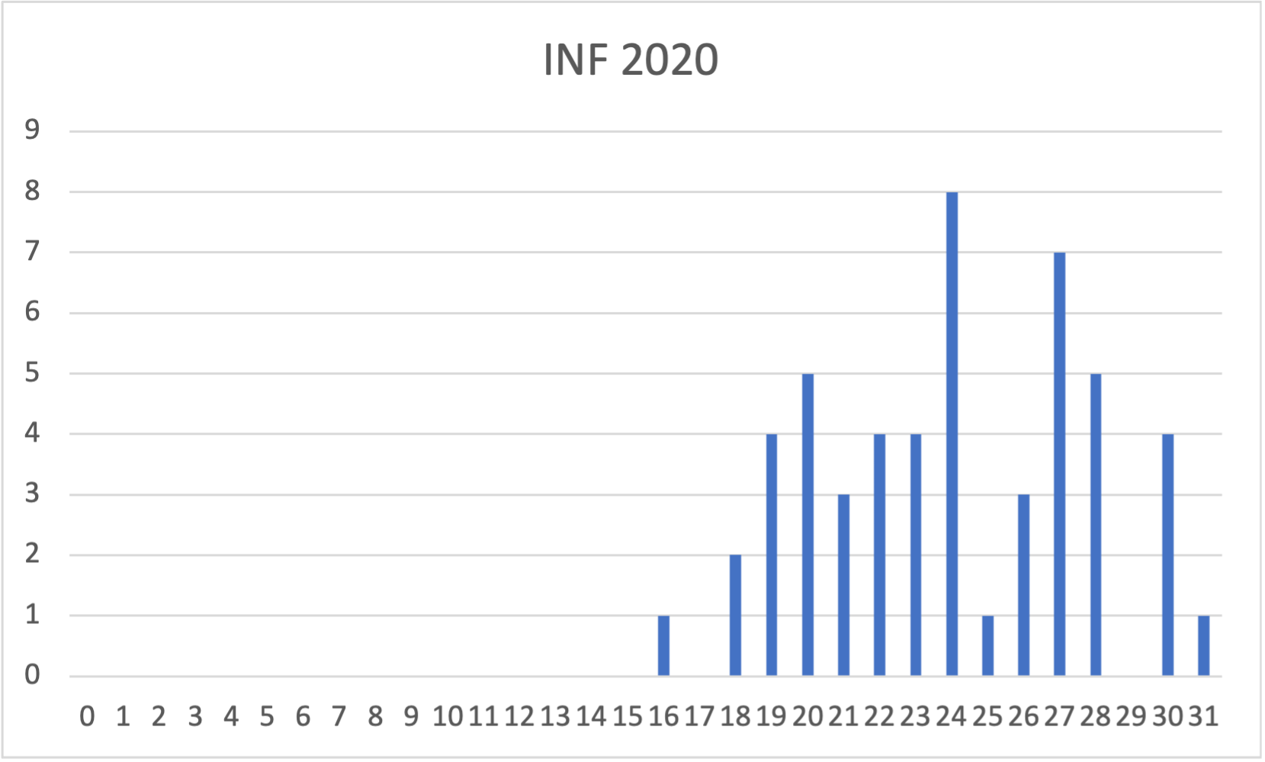
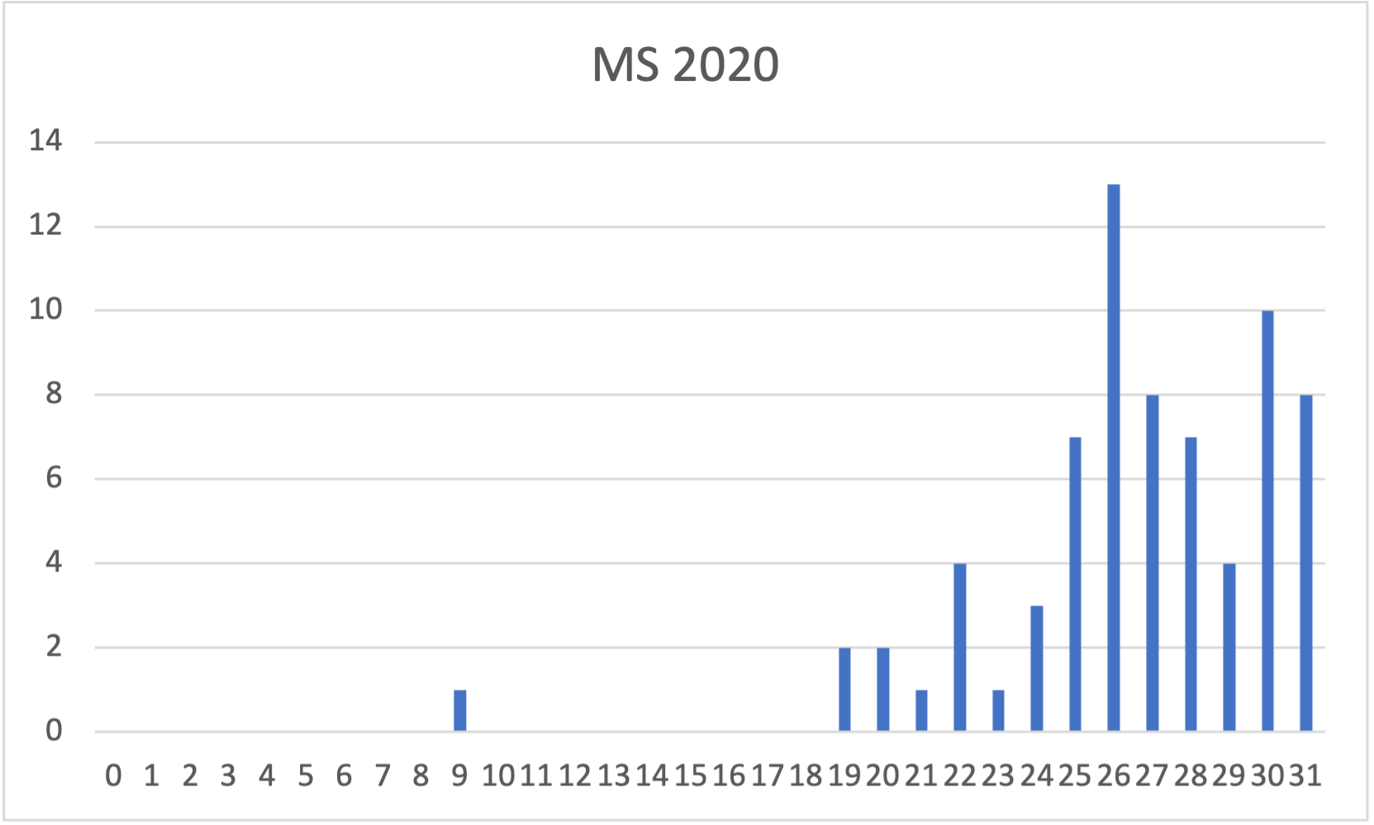
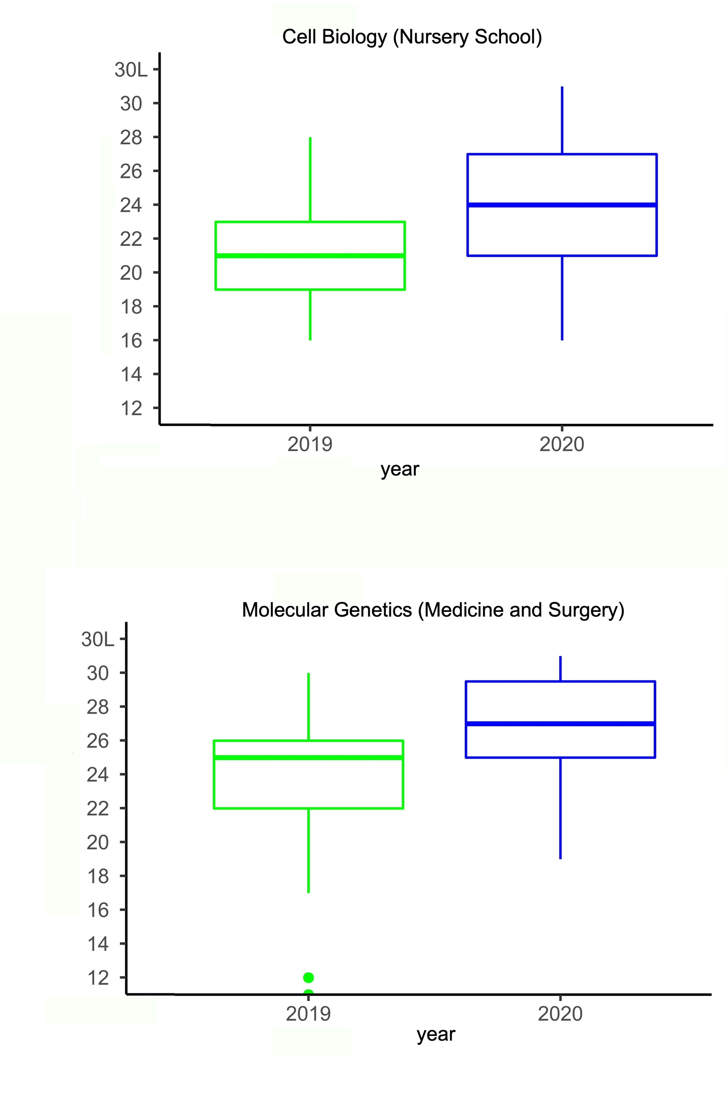
Adriano Ceccarelli

Slide 36
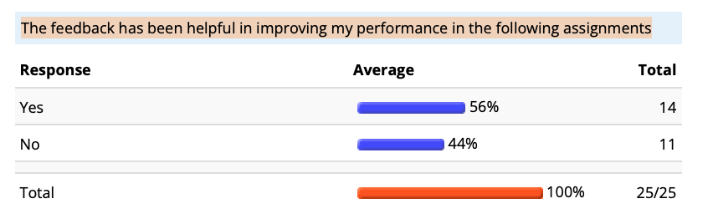
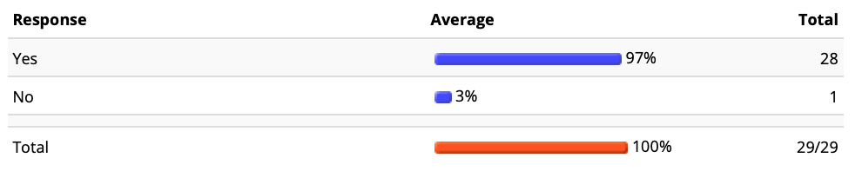
The feedback has been helpful in improving my performance in the assignments that followed it
Adriano Ceccarelli

Slide 37
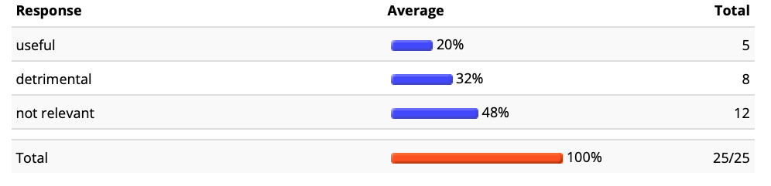
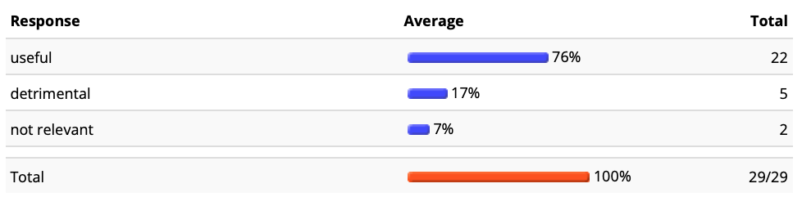
The possibility to experiment different metodologies in different modules was _______________ to the success of the course
Adriano Ceccarelli

Slide 38
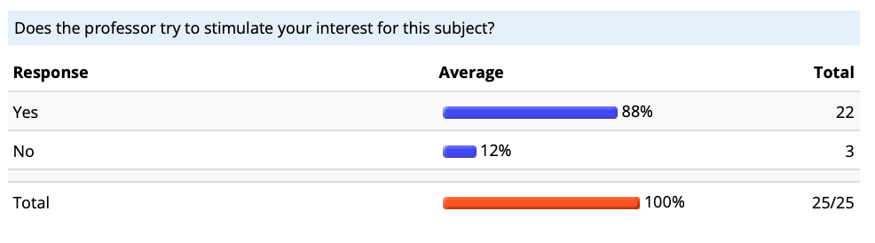
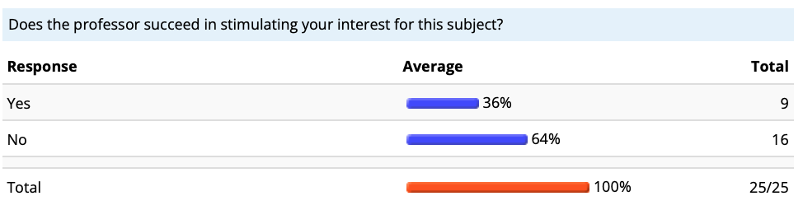
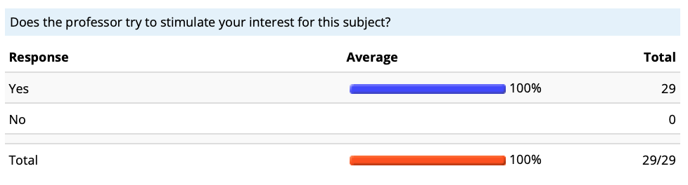
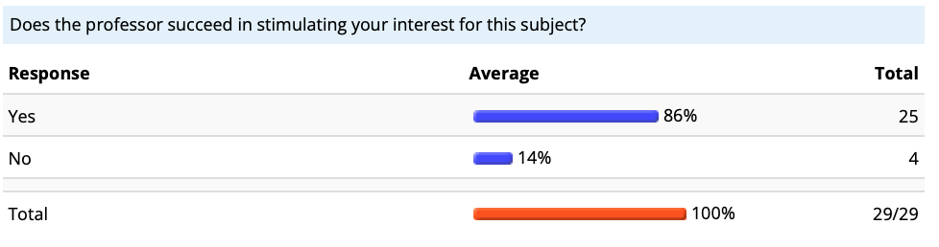
Does the professor try to stimulate your interest for this subject?
Does the professor succeed in stimulating your interest for this subject?
Adriano Ceccarelli

Slide 39
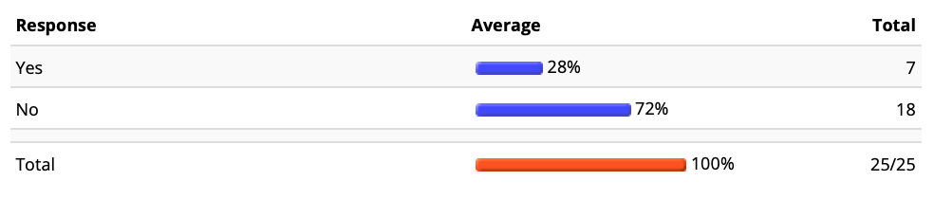
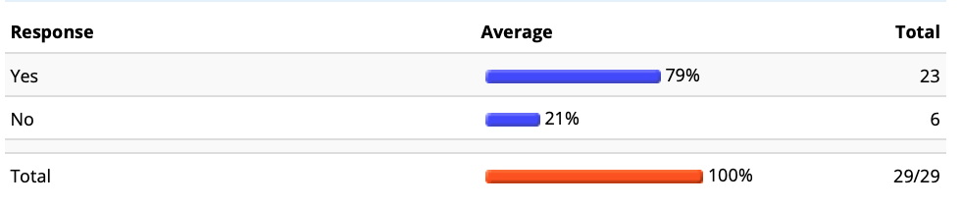
Does the professor clearly teach way to the understanding of the contents of the course?
Adriano Ceccarelli

Slide 40
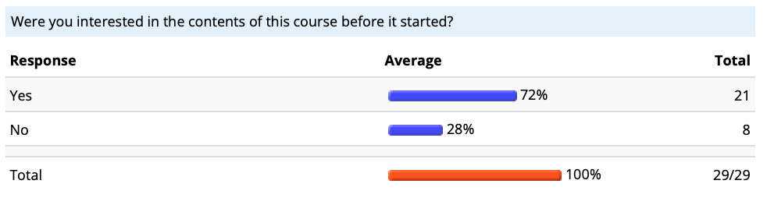
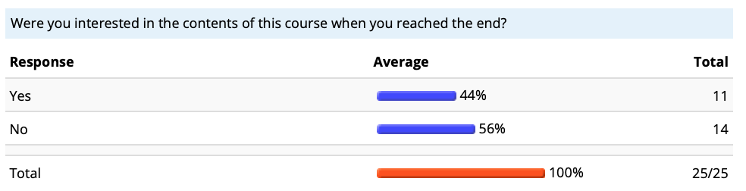

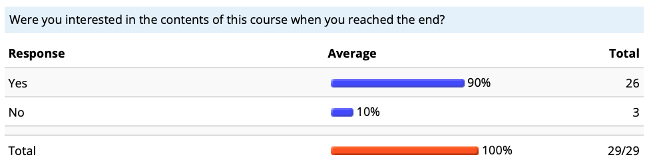
Were you interested in the contents of this course before it started?
Were you interested in the contents of this course when you reached the end?
Adriano Ceccarelli

Slide 41
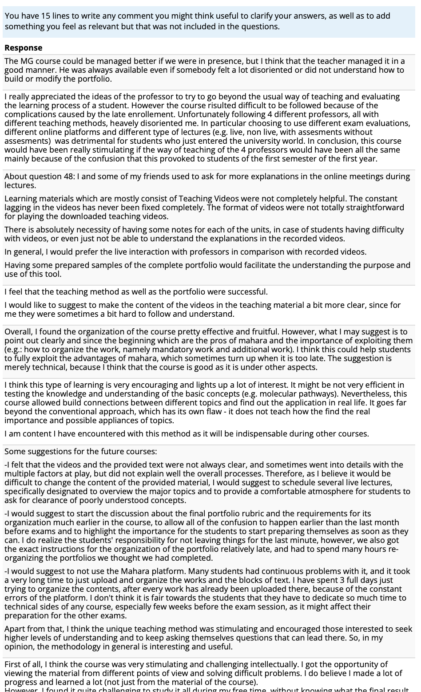
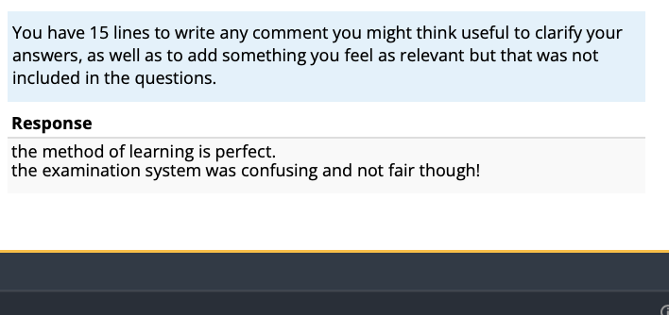
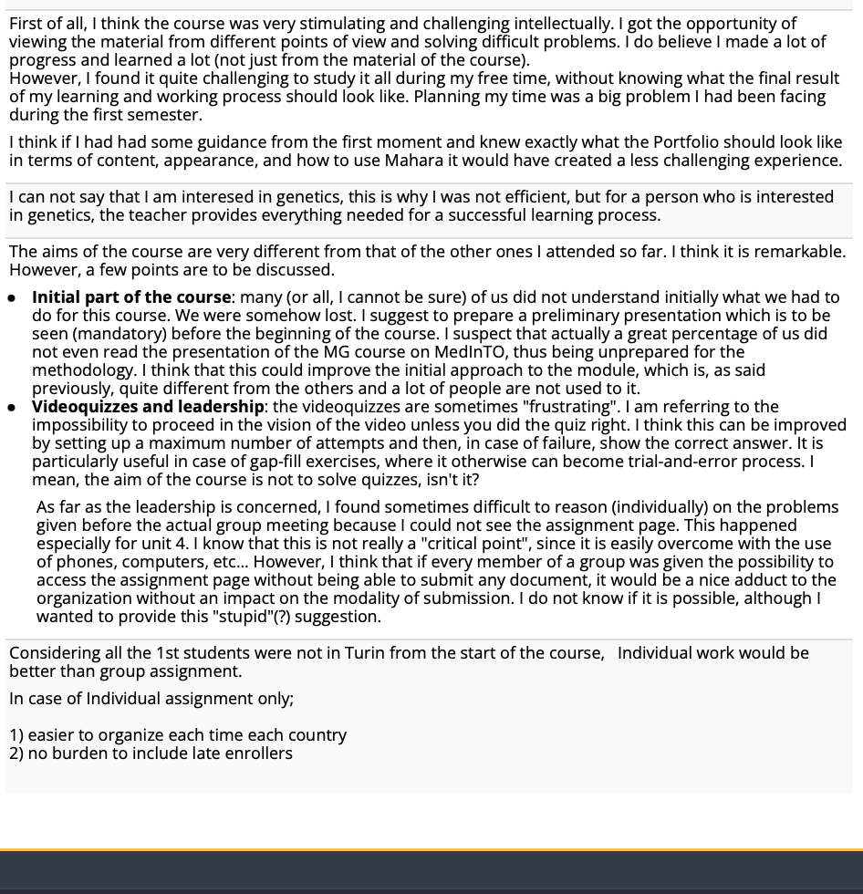
You have 15 lines to write any comment you might think useful to clarify your answers, as well as to add something you feel as relevant but that was not included in the questions.
Adriano Ceccarelli

Slide 42
Conclusioni
La complementazione di due ambienti di insegnamento (Moodle e Mahara) permette di migliorare diversi parametri della performance dei discenti, e precisamente aumento di:
Efficacia del ruolo del feedback e della sua percezione
Percezione del vantaggio di un metodo alternativo sia formativo sia di valutazione (Portfolio)
Percezione di aumento dell’efficacia dell’intervento didattico (aumento interesse a aumento chiarezza delle lezioni)
Coinvolgimento negli argomenti trattati
Adriano Ceccarelli

Slide 43
GRAZIE
Adriano Ceccarelli

Slide 44
Adriano Ceccarelli

Slide 45
Adriano Ceccarelli

Slide 46
Adriano Ceccarelli

Slide 47
Adriano Ceccarelli

Slide 48
Adriano Ceccarelli

Slide 49
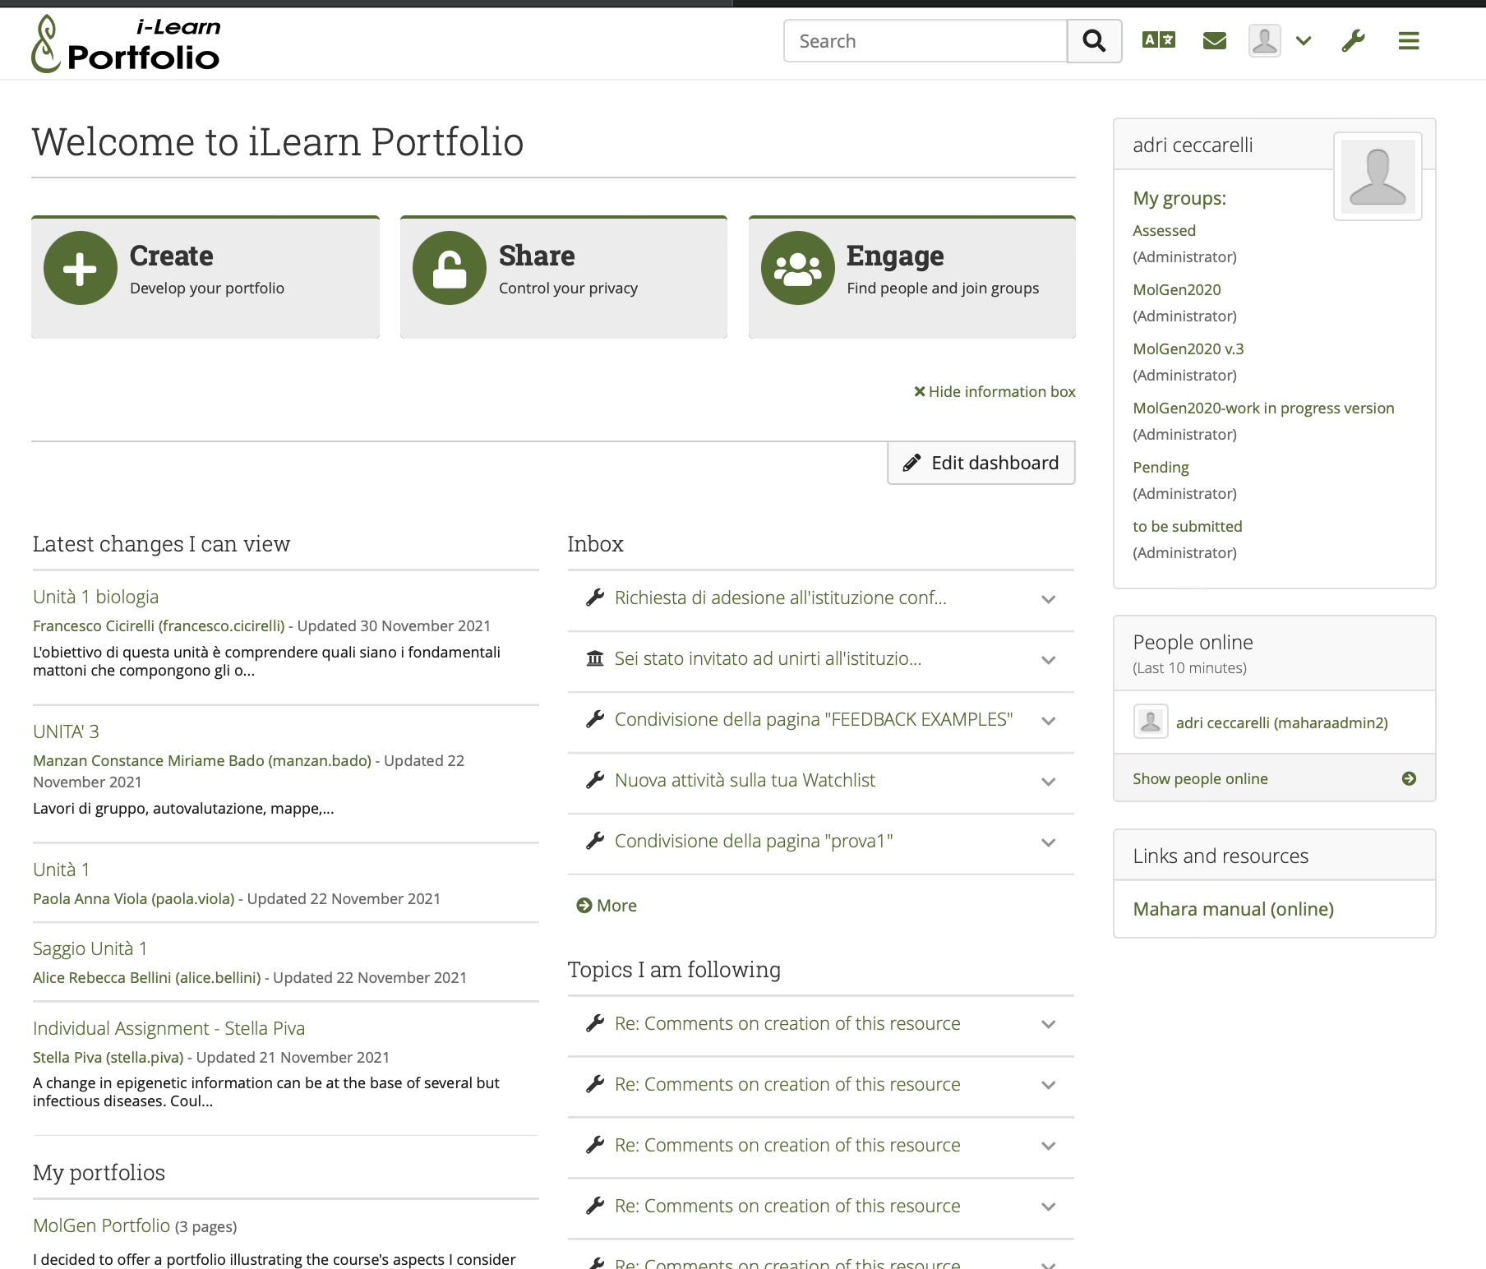
Come si presenta?
Adriano Ceccarelli

Slide 50
ePortfolio
è un contenitore che viene creato su una piattaforma virtuale dove gli studenti possono aggiungere i prodotti del loro lavoro durante il corso
è mirato a dimostrare competenze
è un contenitore che viene creato su una piattaforma virtuale dove gli studenti possono aggiungere i prodotti del loro lavoro durante il corso
deve essere uno strumento attivante (coinvolgente e capace di suscitare apprendimento attivo)
è mirato a dimostrare competenze
deve dimostrare un processo di crescita non solo una fotografia di uno stato, quindi….
deve essere migliorabile fino a fine corso, secondo feedback e suggerimenti dei compagni + discussioni con docenti, gruppi o anche 1:1
deve essere uno strumento attivante (coinvolgente e capace di suscitare apprendimento attivo)
deve dimostrare un processo di crescita non solo una fotografia di una stato, quindi
deve essere migliorabile fino a fine corso, secondo feedback e suggerimenti dei compagni + discussioni con docenti, gruppi o anche 1:1
le versioni intermedie dei prodotti devono restare disponibili, e le nuove versioni migliorate devono essere presentate insieme alla descrizione dell'intervento migliorativo e delle sue motivazioni
le versioni intermedie dei prodotti devono restare disponibili, e le nuove versioni migliorate devono essere presentate insieme alla descrizione dell'intervento migliorativo e delle sue motivazioni
In questo tipo di valutazione gli studenti valutano criticamente le proprie prestazioni ed i propri risultati, migliorando in modo continuo
-contiene materiali di diverse tipologie:
saggi scritti,
mappe concettuali,
posters,
illustrazioni,
testo di tipo vario
In questo tipo di valutazione gli studenti valutano criticamente le proprie prestazioni ed i propri risultati, migliorando in modo continuo
contiene necessariamente documenti metacognitivi (riflessione sul proprio apprendimento e sulle sue tappe)
-contiene materiali di diverse tipologie:
saggi scritti,
mappe concettuali,
posters,
illustrazioni,
testo di tipo vario
è organizzato in 2 parti: 1 richiesta dal docente, 1 prodotta in modo autonomo dallo studente che ovviamente sceglierà i prodotti che ritiene migliori. Utile/richiesta una motivazione della scelta
-termina con un documento di autovalutazione globale (sui contenuti e per competenze) in cui lo studente identifica debolezze e punti di forza, li giustifica e li spiega, e rilascia una valutazione finale sulle proprie competenze
contiene necessariamente documenti metacognitivi (riflessione sul proprio apprendimento e sulle sue tappe)
è organizzato in 2 parti: 1 richiesta dal docente, 1 prodotta in modo autonomo dallo studente che ovviamente sceglierà i prodotti che ritiene migliori. Utile/richiesta una motivazione della scelta
-dovrebbe essere lasciato a disposizione dei compagni sia per ricevere commenti e aiuto sia per essere usato come esempio se ritenuto utile
-termina con un documento di autovalutazione globale (sui contenuti e per competenze) in cui lo studente identifica debolezze e punti di forza, li giustifica e li spiega, e rilascia una valutazione finale sulle proprie competenze
-dovrebbe essere lasciato a disposizione dei compagni sia per ricevere commenti e aiuto sia per essere usato come esempio se ritenuto utile
Adriano Ceccarelli

Slide 51
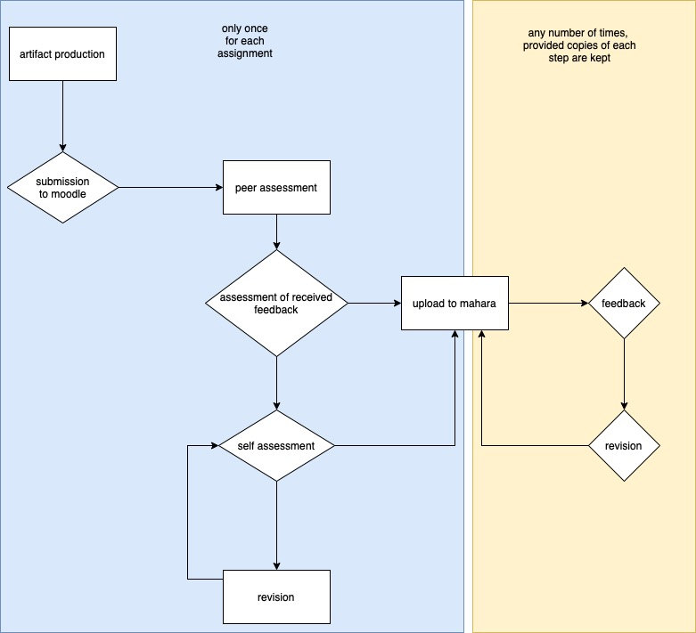
Adriano Ceccarelli

Slide 52
deve essere migliorabile fino a fine corso, secondo feedback e suggerimenti dei compagni + discussioni con docenti, gruppi o anche 1:1
è organizzato in 2 parti: 1 richiesta dal docente, 1 prodotta in modo autonomo dallo studente che ovviamente sceglierà i prodotti che ritiene migliori. Utile/richiesta una motivazione della scelta
deve essere uno strumento attivante (coinvolgente e capace di suscitare apprendimento attivo)
contiene necessariamente documenti metacognitivi (riflessione sul proprio apprendimento e sulle sue tappe)
è un contenitore che viene creato su una piattaforma virtuale dove gli studenti possono aggiunger i prodotti del loro lavoro durante il corso
ePortfolio
-contiene materiali di diverse tipologie:
saggi scritti,
mappe concettuali,
posters,
illustrazioni,
testo di tipo vario
deve dimostrare competenze
In questo tipo di valutazione gli studenti valutano criticamente le proprie prestazioni ed i propri risultati, migliorando in modo continuo
-dovrebbe essere lasciato a disposizione dei compagni sia per ricevere commenti e aiuto sia per essere usato come esempio se ritenuto utile
-termina con un documento di autovalutazione globale (sui contenuti e per competenze) in cui lo studente identifica debolezze e punti di forza, li giustifica e li spiega, e rilascia una valutazione finale sulle proprie competenze
le versioni intermedie dei prodotti devono restare disponibili, e le nuove versioni migliorate devono essere presentate insieme alla descrizione dell'intervento migliorativo e delle sue motivazioni
Adriano Ceccarelli
deve dimostrare un processo di crescita non solo una fotografia di uno stato, quindi….

Slide 53
Adriano Ceccarelli

Slide 54
Adriano Ceccarelli

Slide 55
vantaggi
svantaggi
Il controllo sul processo di apprendimento (almeno conoscenza fattuale) è trasferito allo studente
tempo-docente speso in valutazione formativa si riduce
Il pannello di quiz non è usato a scopo formativo
disponibilità di entry/practising test per favorire la autovalutazione e dare allo studente il controllo della situazione
Valutazione
Test strutturato fine unità
Test non strutturato fine unità
Maggiore controllo su apprendimento nozioni di base. Possibilità di variare il peso di ciascuna parte sulla base di altri coefficienti
Possibilità di falsare il risultato in più modi
….COVID…..
Adriano Ceccarelli

Slide 56
vantaggi
svantaggi
contenuti di tipo digitale di tipo sito web
Usati a lezione
Forniti come materiale di studio
valutazione
test intermedio e finale non strutturato
quiz strutturati a fine corso
upgrade continuo
fruibile da vari tipi di dispositivi
coincidenza di contenuti (lezioni/materiali online) disincentivante
tempo-docente per correzione test non strutturati eccessivo (30’/studente/elaborato)
questo formato di corso non prevede tempo per esercizi su quiz finale
buona rilevazione di performances di tipo non nozionistico
Studenti poco motivati e concentrati sugli aspetti nozionistici
Uso di moodle solo a scopo valutativo
Adriano Ceccarelli

Slide 57
vantaggi
svantaggi
Recupero parziale lavoro già svolto
I quiz rendono le videolezioni interattive
Autonomia dello studente nella somministrazione
Autonomia dello studente nella somministrazione
Materiali precedentemente realizzati come sito ora usati per realizzare videolezioni con quiz
Valutazione
Test finali non strutturati basati su svolgimento attività indicate nei materiali online
Possesso di nozioni di solo inferito.
Non tutti i test riescono a porre una relazione di dipendenza
Tempo/docente eccessivo
Buona analisi della performance di tipo non nozionistico
Studenti poco inclini a atteggiamento critico nei confronti del proprio apprendimento
Concetti di base non sempre acquisiti nonostante la performance finale fosse positiva (livello minimo)
Adriano Ceccarelli

Slide 58
lo studente verifica la propria conoscenza in un pannello di quiz che esplorano l’intera unità.
entry test
lo studente verifica la propria conoscenza in un pannello di quiz che esplorano l’intera unità.
Effettuato una tantum a inizio unità.
Esito salvato e visionabile per confronto
lo studente verifica di avere colmato le lacune
Copia di entry test.
Ripetibile con tentativi illimitati
Adriano Ceccarelli

Slide 59
Adriano Ceccarelli

